Slide 1
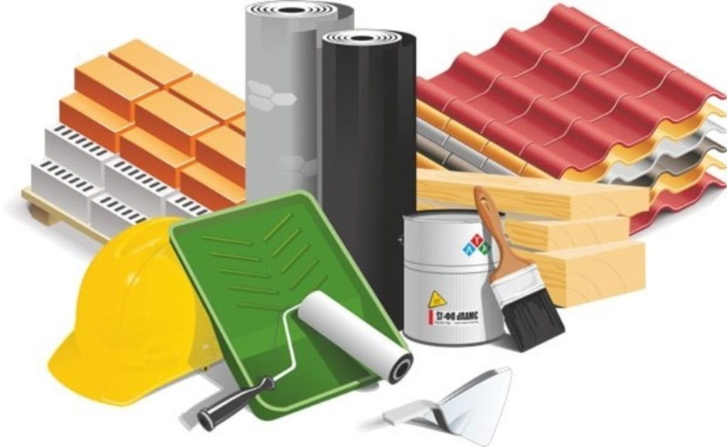
WWW.INFOLINE.SPB.RU WWW.DIYTOP.RU WWW.ALLINVEST.RU
ИССЛЕДОВАНИЕ
ДЕМОВЕРСИЯ
РЫНОК DIY РОССИИ
Итоги 2024 года и тенденции 2025 года
 | СОСТОЯНИЕ ЭКОНОМИКИ И ПОТРЕБИТЕЛЬСКОГО РЫНКА СОСТОЯНИЕ СТРОИТЕЛЬНОГО КОМПЛЕКСА ПОКАЗАТЕЛИ ОТРАСЛИ СТРОИТЕЛЬНО-ОТДЕЛОЧНЫХ МАТЕРИАЛОВ РАЗВИТИЕ РОЗНИЧНОЙ ТОРГОВЛИ DIY ИНДЕКС РОССИЙСКОГО РЕМОНТА И СТРОИТЕЛЬСТВА КОНЪЮНКТУРНЫЙ ОПРОС ПОСТАВЩИКОВ ПОТРЕБИТЕЛЬСКОЕ ПОВЕДЕНИЕ ОСНОВНЫЕ ТРЕНДЫ НА РЫНКЕ DIY БИЗНЕС-СПРАВКИ ПО КРУПНЕЙШИМ СЕТЯМ DIY
информационное агентство
information agency

Slide 2
СОДЕРЖАНИЕ I ИТЕРАЦИИ
Введение Динамика и структура ВВП Динамика ключевых экономических показателей Основные торговые партнеры РФ ЧАСТЬ I. Показатели розничной торговли и потребительского рынка 1.1. Индекс потребительских цен 1.2. Оборот розничной торговли 1.3. Оборот розничной торговли по видам товаров 1.4. Динамика потребительских расходов 1.5. Динамика доходов населения 1.6. Структура денежных доходов и расходов населения 1.7. Состояние потребительского кредитования и депозиты 1.8. Объем вкладов и средств на эскроу-счетах 1.9. Потребительские кредиты 1.10. Потребительская уверенность ЧАСТЬ II. Анализ занятости рабочей силы 2.1. Демография и миграция 2.2. Поло-возрастная структура населения 2.3. Международная миграция 2.4. Рейтинг крупнейших работодателей 2.5. Занятость и дефицит кадров в строительной отрасли ЧАСТЬ III. Состояние строительной отрасли 3.1. Инвестиции в основной капитал 3.2. Инвестиционная активность в отраслях в 2024 г. 3.3. Объем строительных работ 3.4. Деловая активность 3.5. Кредитование строительных компаний | 3.6. Ввод жилых и нежилых зданий 3.7. Основные показатели жилищного строительства 3.8. Основные показатели: массовое жилищное строительство 3.9. Основные показатели: индивидуальное жилищное строительство 3.10. Ипотечное кредитование ЧАСТЬ IV. Показатели отрасли строительно-отделочных материалов 4.1. Показатели промышленности строительных материалов 4.2. Показатели промышленности отделочных материалов 4.3. Индекс российского ремонта 4.4. Динамика цен на строительно-отделочные материалы 4.5. Государственное регулирование ЧАСТЬ V. Тенденции развития розничной торговли DIY 5.1. Динамика оборота розничной торговли DIY&Garden, Household и мебели 5.2. Структура продаж на рынке DIY&Garden по каналам реализации 5.3. Структура оборота розничной торговли DIY&Garden 5.4. Основные тренщды потребительского рынка 5.5. Рейтинг крупнейших ритейлеров DIY по итогам 2024 г. 5.6. Омниканальный бизнес DIY-сетей 5.7. B2B и B2C продажи крупнейших DIY-сетей 5.8. Online-продажи DIY, Household, Garden и Мебели 5.9. Рейтинг online-продаж в сегментах DIY, Household, Garden и Мебели 5.10. Отставки и назначения в торговых сетях DIY 5.11. Крупнейшие сделки M&A в сетях DIY 5.12. Распределительные центры и логистика торговых сетей 5.13 Развитие цифровых технологий в розничной торговле DIY, Household, Garden и Мебели
Notes:
Удалено:
ЧАСТЬ V. Состояние рынка специализированных сетей DIY в России
5.1. Основные показатели рынка специализированных сетей
5.2. Характеристика сегмента: двери
5.3. Характеристика сегмента: керамическая плитка
5.4. Характеристика сегмента: крепежные изделия
5.5. Характеристика сегмента: кровельные материалы
5.6. Характеристика сегмента: лакокрасочные материалы
5.7. Характеристика сегмента: мебель
5.8. Характеристика сегмента: напольные покрытия
5.9. Характеристика сегмента: обои
5.10. Характеристика сегмента: окна
5.11. Характеристика сегмента: сантехника
5.12. Характеристика сегмента: световое оборудование
5.13. Характеристика сегмента: электроинструменты
5.14. Характеристика сегмента: электротовары и оборудование

Slide 3
СОДЕРЖАНИЕ
Бизнес-справки по крупнейшим сетям DIY Ле Монлид, ООО / Торговая сеть "Лемана ПРО" Всеинструменты.ру, ООО / Торговая сеть "ВсеИнструменты.ру" СТД "Петрович", ООО / Торговая сеть "Петрович" Строительный Двор, ООО / Торговая сеть "Строительный Двор" Торговая сеть "САТУРН" Бауцентр Рус, ООО (ГК Бауцентр) / Торговая сеть "Бауцентр“ Максидом, ООО / Торговые сети "Максидом", Castorama ОБИ Россия / Торговая сеть "ОБИ" Агава, ООО / Торговые сети "Агава", "МЕГАСТРОЙ" Стройландия.ру, ООО / Торговая сеть "Стройландия" | ПРИЛОЖЕНИЯ Методология расчета индекса стоимости ремонта Методология формирования рейтингов Перечень ассортиментных групп товаров, относимых INFOLine к сегментам Hard и Soft DIY, Household Отраслевые министерства, ведомства, ассоциации Список источников Список сокращений Соглашение об использовании информации Об авторе – информационно-аналитическое агентство INFOLine
Notes:
Удалено:
ЧАСТЬ VIII. Единый рынок услуг ЕАЭС в сфере строительства-нет
8.1. Строительный рынок Казахстана
8.2. Строительный рынок Белоруссии
8.3. Строительный рынок Кыргызстана и Армении

Slide 4

ИССЛЕДОВАНИЕ "РЫНОК DIY РОССИИ. ИТОГИ 2024 ГОДА И ТЕНДЕНЦИИ 2025 ГОДА"
Дата
Формат
Содержание
ЧАСТЬ I. Показатели розничной торговли и потребительского рынка
Часть II. Анализ занятости рабочей силы в России
Часть III. Состояние строительной отрасли
Часть IV. Показатели отрасли строительно-отделочных материалов
Часть V. Тенденции развития розничной торговли DIY
Бизнес-справки по TOP-10 торговым сетям DIY (Leroy Merlin, СТД "Петрович", "ВсеИнструменты.ру", "Максидом", Castorama, "Строительный Двор", ГК "Сатурн", ГК "Бауцентр", ГК "Агава", "ОБИ", "Стройландия")
Март
2025
140
слайдов
Часть VI. Результаты конъюнктурного опроса поставщиков DIY
Часть VII. Поведение потребителей на рынке DIY
Часть VIII Основные тренды на рынке DIY&HH
Часть IX. Прогноз развития строительной отрасли и рынка DIY
Часть X. Бизнес-справки по крупнейшими торговым сетям DIY (Leroy Merlin, СТД "Петрович", "ВсеИнструменты.ру", "Максидом", Castorama, "Строительный Двор", ГК "Сатурн", ГК "Бауцентр", ГК "Агава", "ОБИ", "Стройландия", а также ТД "Вимос", "Аксон", "Вегос-М", "Твой Дом", "Колорлон", "Порядок", ГК "Элко", "СОМ", "Протэк", ГК "Брозэкс", "Домовой", "Уютстрой", "Апельсин", "Строительный Бум", Alterra, "Кенгуру")
Июль 2025
200 слайдов
*Содержание Обзора на каждом этапе включает данные предыдущего этапа
*Содержание Обзора на каждом этапе включает данные предыдущего этапа

Slide 5











 | В 2024 г. ослабление рубля ускорилось: так, с начала года рубль потерял **% к доллару США, **% к китайскому юаню и **% к евро. В связи с введением 12 июня 2024 г. санкций к ММВБ и остановки торгов долларом и евро, ЦБ РФ перешел к установлению официальных курсов к рублю на основе межбанковских транзакций. Усиление санкционного давления привело к увеличению транзакционных издержек российских импортеров (большинство платежей из РФ происходят через посредников с комиссией от 6%) и экспортеров, которые вынуждены продавать товары с дисконтом.
КЛЮЧЕВЫЕ ТРЕНДЫ В ЭКОНОМИКЕ РОССИИ 2025 Г.
 | В 2024 г. резко усилились проинфляционные тренды, связанные с ослаблением рубля, увеличением логистических издержек, повышением заработных плат, а также опережающим денежной массы над товарным предложением. Даже по официальным данным, которые выглядят сильно заниженными, рост цен в РФ на товары за 3 года превысил **%. Индексация тарифов монополий ускоряет инфляцию издержек. В 2024 г. цены на газ выросли на **% (самое большое повышение за 11 лет), на железнодорожные перевозки — на **%. В 2025 г. они будут повышены еще на **% и **% соответственно.
Динамика курсов иностранных валют к рублю
Индекс потребительских цен, % к аналогичному месяцу пред. года
Источник: ЦБ РФ
 | По итогам 2024 г. бюджет исполнен с дефицитом в ** трлн руб. (**% ВВП). Расходы в 2024 г. увеличились на **% до ** трлн руб., а доходы – на **% до ** трлн руб., в т.ч. нефтегазовые – на **% до ** трлн руб. В январе 2025 г. дефицит бюджета составил ** трлн руб. (**% ВВП) в связи с опережающим авансированием госрасходов. Плановый дефицит на 2025 год составляет ** трлн руб. (доходы – ** трлн руб. и расходы – ** трлн руб.).
Источник: ФСГС
 | В 2024 г. ЦБ РФ провел ряд повышений ключевой ставки (в июле до **%, в сентябре до **%, в октябре до рекордных **%). В феврале 2025 г. ЦБ РФ принял решение оставить ключевую ставку на уровне 21%. Текущая ставка не только выше, чем в развитых странах и странах Центральной Азии, но и делает Россию мировым лидером по величине реальной ключевой ставки (ставка минус инфляция). Дополнительным фактором рост долговой нагрузки бизнеса стало увеличение банковских комиссий при кредитовании (с уровня ключевая ставка плюс 3-4% в середине 2023 г. до "плюс 7-8%" в конце 2024 г.).
Дефицит и профицит федерального бюджета РФ, трлн. руб.
Ставки по кредитам и ключевая ставка ЦБ, нац. банков и ФРС, %
21%
16,5%
13,5%
9%
4,5%
Источник: Минфин РФ
Источник: национальные ЦБ и ФРС США

Slide 6
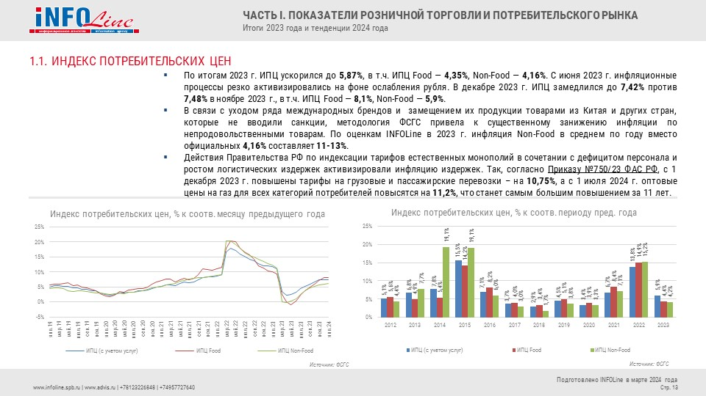
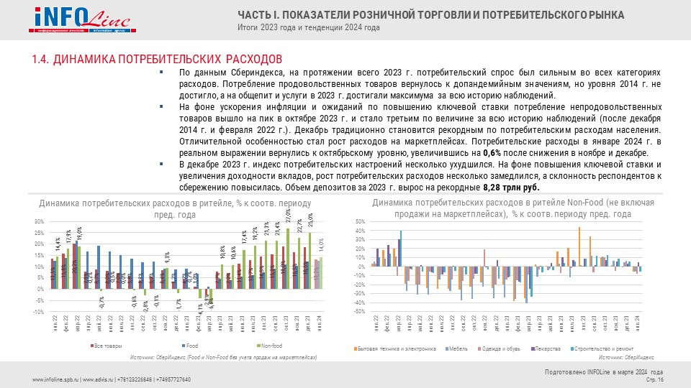
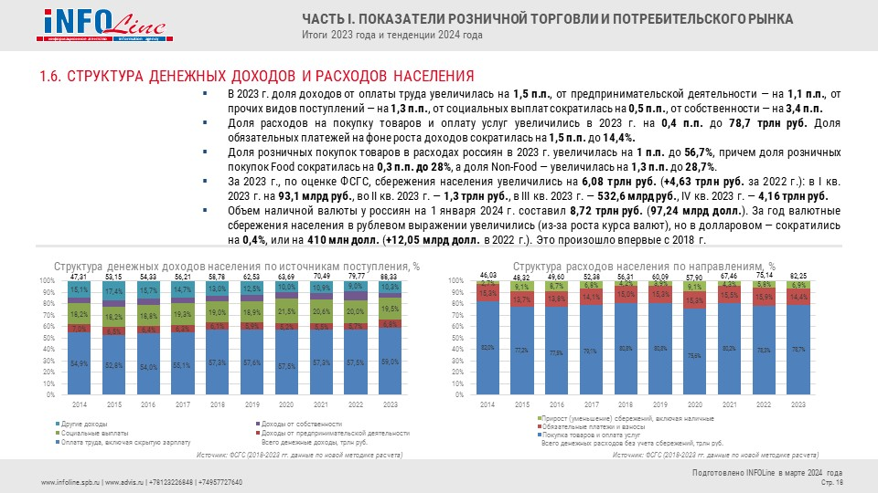
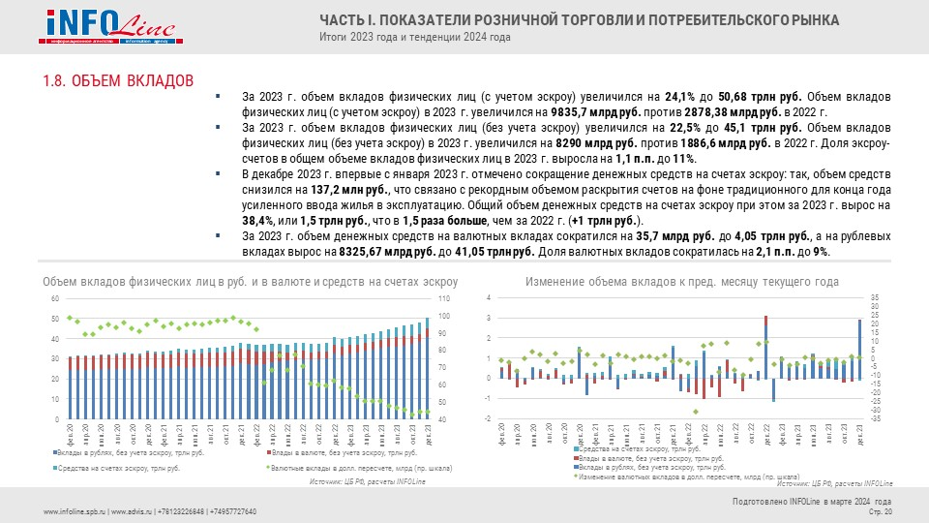
ЧАСТЬ I. ПОКАЗАТЕЛИ РОЗНИЧНОЙ ТОРГОВЛИ И ПОТРЕБИТЕЛЬСКОГО РЫНКА
Индекс потребительских цен
Оборот розничной торговли
Оборот розничной торговли по видам товаров
Динамика потребительских расходов
Динамика доходов населения
Структура денежных доходов и расходов населения
Состояние потребительского кредитования и депозиты
Объем вкладов
Потребительские кредиты
Потребительская уверенность
 | В полной версии исследования «РЫНОК DIY РОССИИ. ИТОГИ 2024 ГОДА И ТЕНДЕНЦИИ 2025 ГОДА»:
В полной версии – 10 слайдов, 20 диаграмм

Slide 7
1.2. ОБОРОТ РОЗНИЧНОЙ ТОРГОВЛИ
 | По итогам 2024 г. РТО вырос на **% (+**% в 2023 г.) до ** трлн руб., и на **% – в денежном выражении. С апреля 2023 г. наблюдается рост оборота розничной торговли, который был обеспечен увеличением доходов населения и снижением доступности крупных покупок (квартиры и автомобили) и масштабных инфляционных процессов на рынках недвижимости и др. Поддержку розничным продажам обеспечил и рост количества одиночных домохозяйств (с 2010 г. – с ** до ** млн). В IV кв. 2024 г. рост РТО в товарной массе составил **% до ** трлн руб. (на **% до ** трлн руб. в III кв. 2024 г.), в денежном выражении – на **% (+**% в III кв. 2024 г.). На фоне охлаждения потребительского кредитования, во II пол. 2024 г. наблюдается замедление роста расходов. РТО Non-Food в IV кв. 2024 г. в товарной массе вырос на **% (+**% в III кв. 2024 г.) до ** трлн руб., в денежном выражении – на **% (+**% в III кв. 2024 г.). По итогам 2024 г. РТО Non-Food вырос на **% до ** трлн руб. (+**% в 2023 г.), в денежном выражении – на **% (+**% в 2023 г.).
Динамика оборота розничной торговли, в % к соотв. периоду пред. года
Динамика оборота розничной торговли, %
Источник: ФСГС, оценки INFOLine
Источник: ФСГС, оценки INFOLine
Notes:
В апреле 2023 г. Росстат пересчитал показатели по обороту розничной торговли за 2022 г. и первые месяцы 2023 г. По итогам 2022 г. РТО в товарной массе сократился на 6,5% до 42,6 трлн руб., а в денежном выражении вырос на 7,9%.
27 апреля 2024 г. ФСГС значительно пересмотрела РТО за 2023 г. и январь-февраль 2024 г. Динамика за 2023 г. в товарной массе увеличилась на 1,6 п.п. с 6,4% и на 750,8 млрд руб. с 47,4 трлн руб. до пересмотра. При пересчете оборот за январь-февраль 2024 г. увеличился на 106,9 млрд руб. с 7,97 трлн руб. до 8,07 трлн руб., при этом в товарной массе рост оборота не изменился оставшись на уровне 10,7%.

Slide 8
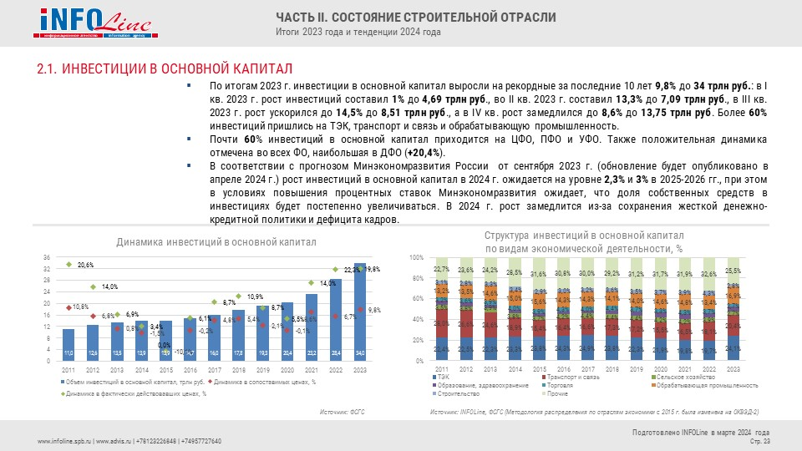
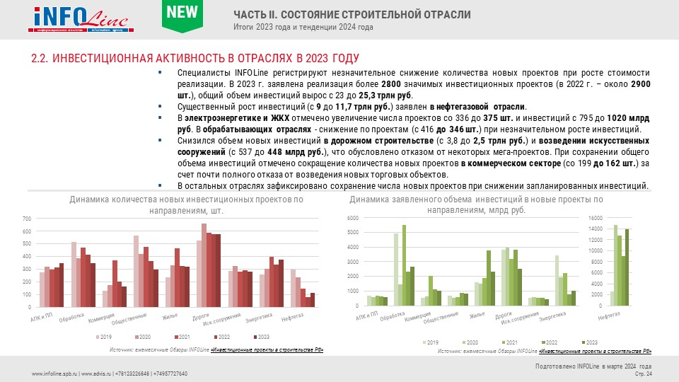
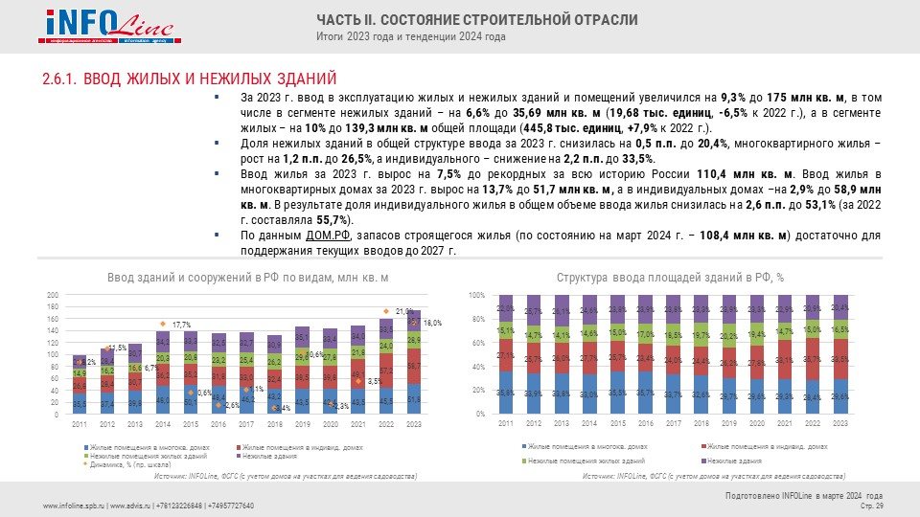
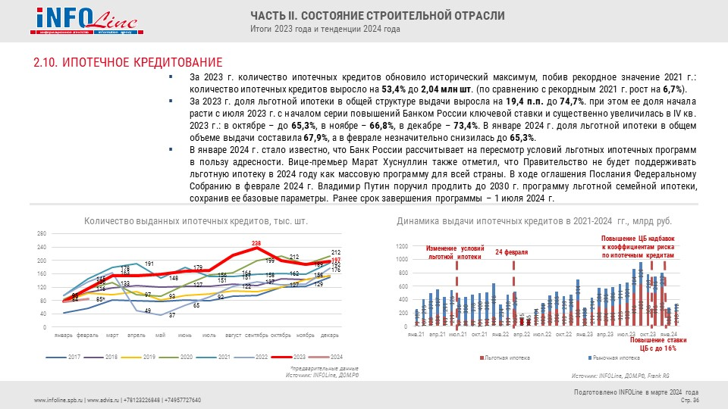
ЧАСТЬ II. АНАЛИЗ ЗАНЯТОСТИ РАБОЧЕЙ СИЛЫ
Демография и миграция
Поло-возрастная структура населения
Международная миграция
Рейтинг крупнейших работодателей
Занятость и дефицит кадров в строительстве
 | В полной версии исследования «РЫНОК DIY РОССИИ. ИТОГИ 2024 ГОДА И ТЕНДЕНЦИИ 2025 ГОДА»:
В полной версии – 6 слайдов, 12 диаграмм

Slide 9
ЧАСТЬ III. СОСТОЯНИЕ СТРОИТЕЛЬНОЙ ОТРАСЛИ
Инвестиции в основной капитал
Инвестиционная активность в отраслях
Объем строительных работ
Деловая активность строительных организаций
Кредитование строительных компаний
Ввод жилых и нежилых зданий
Основные показатели жилищного строительства
Основные показатели: массовое
жилищное строительство
Основные показатели: индивидуальное
жилищное строительство
Ипотечное кредитование
 | В полной версии исследования «РЫНОК DIY РОССИИ. ИТОГИ 2024 ГОДА И ТЕНДЕНЦИИ 2025 ГОДА»:
В полной версии – 18 слайдов, 32 диаграммы

Slide 10
3.3. ОБЪЕМ СТРОИТЕЛЬНЫХ РАБОТ
За 2024 г. объем работ по виду деятельности «Строительство» в сопоставимых ценах вырос на **% до рекордных ** трлн руб. Динамика оказалась минимальной за последние 4 года —на схожем уровне она наблюдалась в 2020 г., когда строительная отрасль оказалась в условиях жестких ограничений в связи с пандемией коронавируса. Объем строительных работ снизился в ДФО (**%), СФО (**%) и ЦФО (**%), а наиболее динамичный рост отмечен в СКФО (**%) и ЮФО (**%). На ЦФО, ПФО и УФО приходится более **% всего объема строительных работ в РФ. Комплексное развитие территорий в 2025–2027 гг. получит финансовую поддержку в размере ** млрд руб. для реализации проектов в ** регионах. К 2030 г. планируется ввести в эксплуатацию ** млн кв. м жилья по проектам КРТ, из них почти ** млн кв. м уже введено в эксплуатацию. С 1 марта 2025 г. вступят в силу положения Градостроительного кодекса об обязательном строительстве инфраструктурных объектов для проектов КРТ. Одновременно упрощается порядок внесения корректировок в генпланы и правила землепользования и застройки.
Динамика объема строительных работ
Структура объема строительных работ в РФ по ФО, %
* с 2015 года - включая работы, выполненные хозяйственным способом
Источник: INFOLine, ФСГС
Источник: INFOLine, ФСГС, ЕМИСС
Notes:
В том числе I кв. 2024 г. рост объема строительных работ составил 1,7% до 2,6 трлн руб., во II кв. 2024 г. ускорился до 2,9% до 3,88 трлн руб., в III кв. 2024 г. замедлился до 0,1% до 4,6 трлн руб., а в IV кв. под влиянием масштабного увеличения госрасходов – вновь ускорился до 3,3% до 5,69 трлн руб.
В 2024 г. по комплексной госпрограмме «Строительство», куратором которой является Минстрой России, реализуется адресно 1050 проектов по строительству и реконструкции.
В соответствии с ФАИП (с уточнениями на 1 июля 2024 г.), выделены ассигнования в размере 1030,9 млрд руб., из них из федерального бюджета – 887,4 млрд руб., на строительство 967 объектов капстроительства, приобретение объектов недвижимости и реализацию инвестиционных проектов. Из общего количества объектов по 146 объектам было намечено провести только проектные и изыскательские работы. Из 244 объектов, намеченных к вводу в 2024 г., введено в эксплуатацию 12 объектов, из них 11 – на полную мощность, 1 объект – частично.
на фоне роста авансирования работ по госконтрактам и инфраструктурным проектам, позитивной динамики ИЖС, увеличения объемов текущего многоквартирного строительства
В I кв. 2024 г. произошло замедление темпов роста, так как в 2023 г. была завершена реализация крупных инфраструктурных проектов, а строительство новых (например, ВСМ Москва – Санкт-Петербург) пока не началось.
Распоряжением Правительства РФ №430-р от 27.02.2024 г. расширен перечень строящихся объектов с 2024 по 2028 гг. с использованием средств федерального бюджета комплексной госпрограммы «Строительство». Всего с участием средств федерального бюджета планируется построить и реконструировать более 5 тыс. федеральных и региональных объектов, на их реализацию направят около 4,7 трлн руб., причем более 1 трлн руб. поступят в 2024 г.
В январе 2024 г. вице-премьер Марат Хуснуллин отметил, что строительная отрасль занимает 13% ВВП страны, при этом объем строительных работ за 4 года суммарно вырос на 23%. Для достижения национальных целей жилищные условия должны быть улучшены для не менее чем у 5 млн семей и необходимо вводить 120 млн кв. м жилья в год.
При этом в июле 2023 г. объем работ вырос на 6,6%, в августе рост ускорился до 7,4%, а в сентябре – замедлился до 5,8%.
В структуре объема строительных работ по округам доля ПФО выросла на 2,1 п.п. до 17,1%, ДФО – на 0,8 п.п. до 9,2% а доля УФО уменьшилась на 1,2 п.п. до 13,9%.
на фоне роста авансирования работ по государственным контрактам и федеральным инфраструктурным проектам и, несмотря на замедление вывода на рынок новых многоквартирных домов
В соответствии с федеральной адресной инвестиционной программой, утвержденной Минэкономразвития РФ на 2023 год (с уточнениями на 1 января 2023 г.), выделены ассигнования в размере 1020,9 млрд руб., в том числе из федерального бюджета – 900,8 млрд рублей, на строительство 1145 объектов капитального строительства, приобретение объектов недвижимости и реализацию отдельных мероприятий и инвестиционных проектов.
В 2023 г. ФСГС ретроспективно пересмотрела данные по строительному сектору за 2020-21 годы: так, показатель роста в 2020 году пересмотрен с 0,7 до 2,1%, в 2021 году – с 6,0 до 7,0%.
В соответствии с федеральной адресной инвестиционной программой, утвержденной Минэкономразвития России на 2022 г., на строительство объектов капитального строительства (а также приобретение объектов недвижимости и реализацию мероприятий) в 2022 г. выделено 716,6 млрд руб. из них из федерального бюджета - 663,6 млрд руб. на строительство 1232 объектов капитального строительства, приобретение объектов недвижимости и реализацию мероприятий. Из 291 объекта, намеченного к вводу в 2021 г., были введены в эксплуатацию 156 объектов.
https://www.metalinfo.ru/ru/news/136094 (ФАИП теперь план 5летний по стимулированию экономики)
https://www.banki.ru/news/lenta/?id=10952689 проекты не конкретизированы
В соответствии с федеральной адресной инвестиционной программой (ФАИП) с уточнениями от 1 октября 2021 г. (текст документа) на 2021 г. предусмотрена реализация почти 1,3 тыс. инвестиционных проектов; выделены ассигнования в размере 757,1 млрд руб., из них из федерального бюджета 707,6 млрд руб.
Лидерство сохранил Московский регион, доля которого составила 20,5%, а доля ЦФО в целом выросла по итогам I кв. 2021 г. на 4,7 п.п. и составила 29,8%.
Повышенный спрос на жилье мотивирует застройщиков ускорять запуск новых проектов, однако пролонгация программы льготной ипотеки, вопрос которой будет решен в июне 2021 г. не гарантирует сохранения стабильно высокого спроса на жилье.

Slide 11
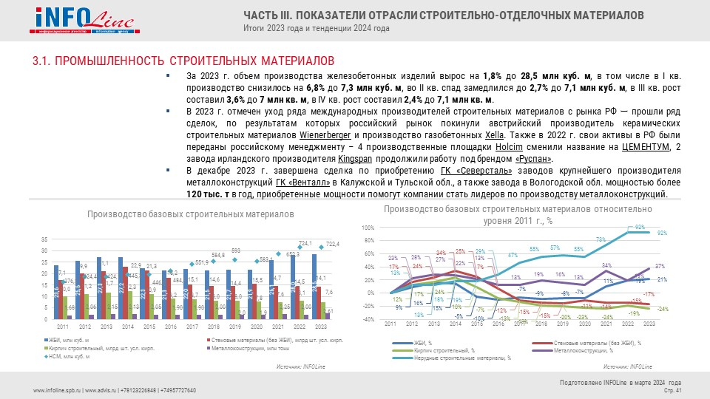
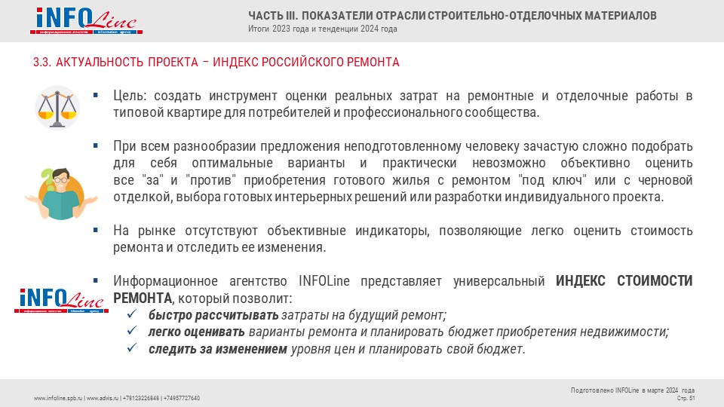
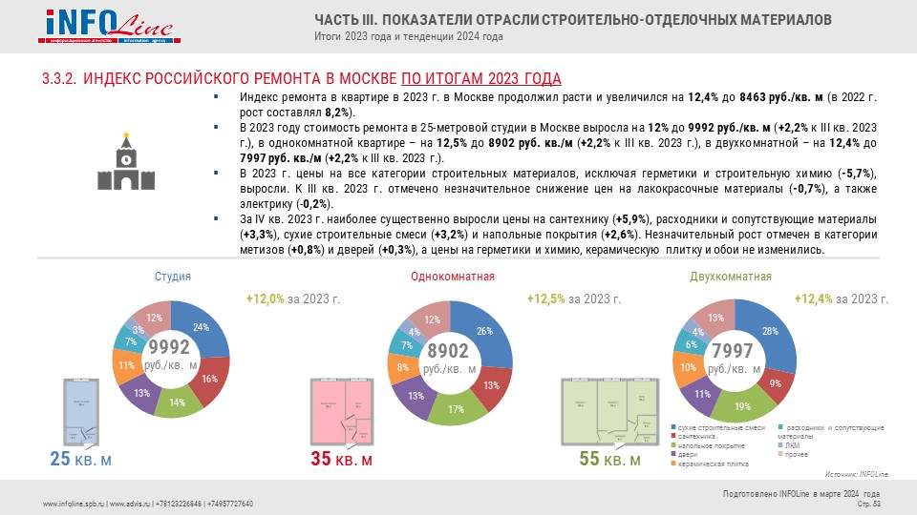
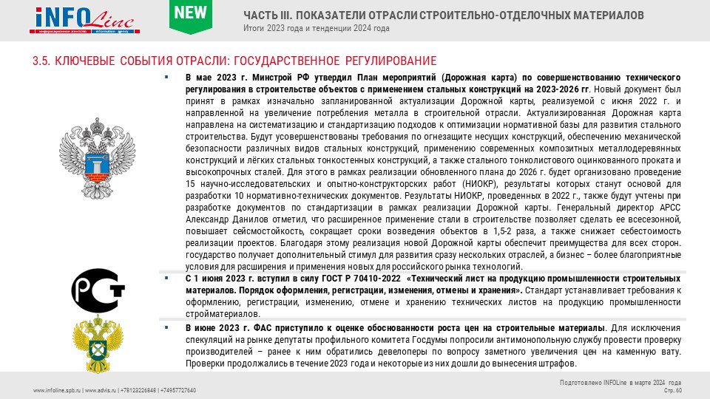
ЧАСТЬ IV. ПОКАЗАТЕЛИ ОТРАСЛИ СТРОИТЕЛЬНО-ОТДЕЛОЧНЫХ МАТЕРИАЛОВ
Показатели промышленности строительных материалов
Показатели промышленности отделочных материалов
Индекс российского ремонта
Динамика цен на строительно-отделочные материалы
Государственное регулирование
 | В полной версии исследования «РЫНОК DIY РОССИИ. ИТОГИ 2024 ГОДА И ТЕНДЕНЦИИ 2025 ГОДА»:
В полной версии – 30 слайдов, 30 диаграмм

Slide 12


4.3.1. АКТУАЛЬНОСТЬ ПРОЕКТА – ИНДЕКС РОССИЙСКОГО РЕМОНТА
Цель: создать инструмент оценки реальных затрат на ремонтные и отделочные работы в типовой квартире для потребителей и профессионального сообщества. При всем разнообразии предложения неподготовленному человеку зачастую сложно подобрать для себя оптимальные варианты и практически невозможно объективно оценить все "за" и "против" приобретения готового жилья с ремонтом "под ключ" или с черновой отделкой, выбора готовых интерьерных решений или разработки индивидуального проекта. На рынке отсутствуют объективные индикаторы, позволяющие легко оценить стоимость ремонта и отследить ее изменения. Информационное агентство INFOLine представляет универсальный ИНДЕКС СТОИМОСТИ РЕМОНТА, который позволит: быстро рассчитывать затраты на будущий ремонт; легко оценивать варианты ремонта и планировать бюджет приобретения недвижимости; следить за изменением уровня цен и планировать свой бюджет.
информационное агентство
information agency

Slide 13

4.5. КЛЮЧЕВЫЕ СОБЫТИЯ ОТРАСЛИ: ГОСУДАРСТВЕННОЕ РЕГУЛИРОВАНИЕ
 | Главной целью сертификации является снижение доли контрафактной продукции на рынке. С марта по 1 декабря 2024 г. проводится эксперимент по маркировке цемента, бетонных и строительных сухих смесей, а также строительных растворов в потребительской упаковке. На середину октября 2024 г. в рамках обязательной сертификации документы на свою продукцию получили 93 производителей цемента (в т.ч. 100% производителей из России). Обязательному подтверждению соответствия в форме декларирования подлежат лакокрасочные материалы, а также с 2018 г. сухие строительные смеси, радиаторы отопления и теплоизоляционные материалы. С 1 сентября 2024 г. начался эксперимент по контролю качества строительных материалов, направленный на снижение доли контрафакта: цемент, сухие строительные смеси, строительные растворы, радиаторы центрального отопления и их секции отопительные конвекторы, а также кабели, провода и шнуры. Он продлится до 1 сентября 2026 г. В октябре 2024 г. Минпромторг опубликовал проект Постановления Правительства РФ предусматривающий введение обязательной маркировки строительных материалов с 1 марта 2025 г. (текст).
Включение строительных материалов в перечень продукции, подлежащей обязательной сертификации и декларированию соответствия
Название строительного материала | Год обязательного подтверждения соответствия | Тип подтверждения соответствия | Документ, вводящий подтверждение соответствия | Ключевые ГОСТ и стандарты
Нерудные материалы (щебень для ж/д) | 2009 (отмена в 2019 г.) | Сертификация (отменена) | Постановление Правительства РФ от 26.12.2019 N 1854 (отмена) | ГОСТ 7392-2014 "Щебень из плотных горных пород для балластного слоя железнодорожного пути. Технические условия" (текст документа)
Лакокрасочные материалы | 2009 | Декларирование | Постановление Правительства РФ от 01.12.2009 N 982 | Более 60 ГОСТов (подробнее: www.gost.ru)
Сухие строительные смеси | 2018 | Декларирование | Постановление Правительства РФ от 17.06.2017 N 717 | ГОСТ Р 56387 – 2018 "Смеси сухие строительные клеевые на цементном вяжущем" (текст документа) и др. (подробнее: www.gost.ru)
Теплоизоляционные материалы | 2018 | Декларирование | Постановление Правительства РФ от 17.06.2017 N 717 | ГОСТ 31309-2005 "Материалы строительные теплоизоляционные на основе минеральных волокон. Общие технические условия" (текст документа) и др. (подробнее: www.gost.ru)
Радиаторы отопления | 2022 | Сертификация | Постановление Правительства РФ от 23.12.2021 N 2425 | ГОСТ 31311-2005 "Приборы отопительные. Общие технические условия" (текст документа)
Цемент | 2022 | Сертификация | Постановление Правительства РФ от 23.12.2021 N 2425 | ГОСТ 31108-2020 "Цементы общестроительные. Технические условия" (текст документа) и еще более 20 ГОСТов (подробнее: www.gost.ru)
Источник: INFOLine по данным Постановления Правительства РФ от 01.12.2009 № 982 (с изменениями от 24.04.2019)
Notes:
С 1 апреля 2024 г. введены: ГОСТ Р 71262-2024 «Растворы строительные для стяжек, укладываемых полусухим способом» и ГОСТ Р 71263-2024 «Растворы инъекционные на минеральной основе для строительства и ремонта. Метод оценки проникающей способности и фильтрационной стабильности».
С 1 августа введен ГОСТ Р 71504-2024 «Бетоны. Методы определения механических свойств при высоких температурах».
С 1 января 2024 г. введены: ГОСТ Р 71179-2023 «Системы теплоснабжения. Требования к графическому отображению основных структурных элементов и технологических связей между ними» и ГОСТ Р 56707-2023 «Системы фасадные теплоизоляционные композиционные с наружными штукатурными слоями. Общие технические условия».
На 7 июня 2024 года в рамках обязательной сертификации сертификаты на свою продукцию получили 93 производителей цемента , в том числе 100% производителей цемента в России
вступил в силу перечень стройматериалов, подлежащих обязательной сертификации (текст документа), в который входит цемент и радиаторы отопления. Новый перечень включает в себя также арматуру (трубопроводную и композитную), стальные канаты, профили полимерные композитные, трубы и фитинги полимерные композитные.
Обязательному подтверждению соответствия в форме декларирования подлежат лакокрасочные материалы, а также с 2018 г. сухие строительные смеси, радиаторы отопления и теплоизоляционные материалы.
Обязательная сертификация подразумевает разработку, гармонизацию, обновление и введение новых ГОСТов. Например, при введении обязательного декларирования соответствия для сухих строительных смесей были выпущены новые ГОСТы "Смеси сухие затирочные" (ГОСТ Р 58271 – 2018), "Смеси сухие строительные кладочные" (ГОСТ Р 58272 – 2018), "Смеси сухие строительные клеевые на цементном вяжущем" (ГОСТ Р 56387 – 2018).
С 1 апреля 2022 г., после ввода нового ГОСТа, производителям трехслойных сэндвич-панелей для подтверждения соответствия классу необходимо приводить сертификацию.
С 1 сентября 2022 https://www.novotest.ru/news/evrazes/s-1-sentyabrya-2022-g-vstupayut-v-silu-novye-perechni-produktsii-podlezhashchey-sertifikatsii-i-dekl/
https://www.radidomapro.ru/ryedktzij/proyzvodsvo-materialov/stroymateriali/medvedev-predlozhil-sertifitzirovatig-vse-strojmat-69019.php
Отделочные
Линолеум – исключен 2012 http://www.consultant.ru/document/cons_doc_LAW_94853/b8f3a901cae7b3c0dd733a793b09450e0b207836/
Cмеси и растворы строительные http://www.consultant.ru/document/cons_doc_LAW_94853/016ccd680efe2d395a267a00eb15447b540c5a7e/
еще смеси: http://regionopi.ru/novosti/prinyaty-pravila-deklarirovaniya-sootvetstviya-stroitelnyh-rastvorov-i-smesej/

Slide 14
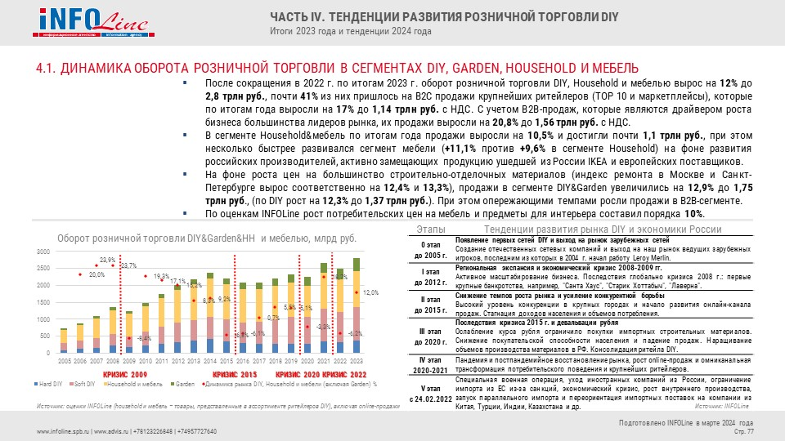
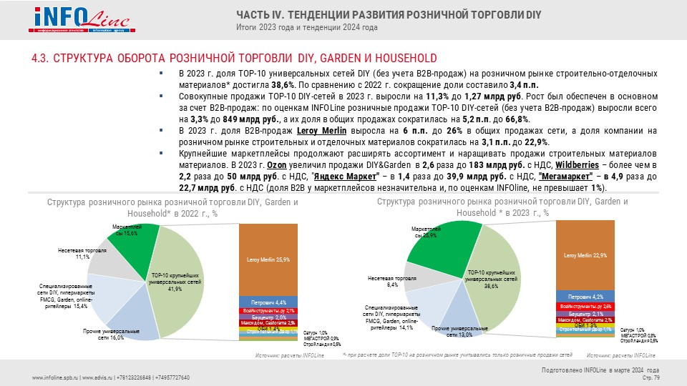
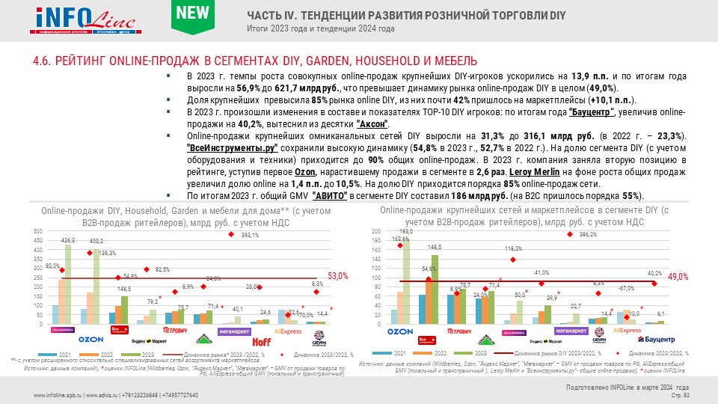
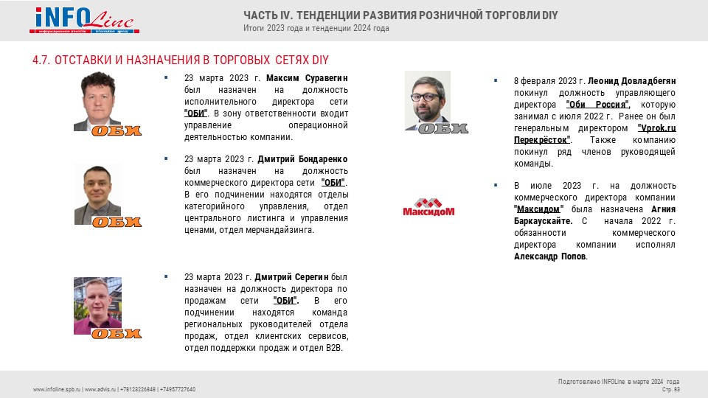
ЧАСТЬ V. ТЕНДЕНЦИИ РАЗВИТИЯ РОЗНИЧНОЙ ТОРГОВЛИ DIY
Динамика оборота розничной торговли DIY&Garden, Household и мебели
Структура продаж на рынке DIY&Garden по каналам реализации
Структура оборота розничной торговли DIY&Garden
Изменение расходов в сегментах DIY, Household и мебель
Рейтинг крупнейших ритейлеров DIY
Online-продажи DIY, Household, Garden и Мебели
Рейтинг online-продаж в сегментах DIY,
Household, Garden и Мебели
Омниканальный бизнес крупнейших сетей DIY
Отставки и назначения в сетях DIY
Крупнейшие сделки M&A в сетях DIY
Распределительные центры и логистика
торговых сетей
Развитие цифровых технологий в
розничной торговле
DIY, Household, Garden и Мебели
 | В полной версии исследования «РЫНОК DIY РОССИИ. ИТОГИ 2024 ГОДА И ТЕНДЕНЦИИ 2025 ГОДА»:
В полной версии – 16 слайдов, 17 диаграмм

Slide 15

5.1. ДИНАМИКА ОБОРОТА РОЗНИЧНОЙ ТОРГОВЛИ В СЕГМЕНТАХ DIY, GARDEN, HOUSEHOLD И МЕБЕЛЬ
 | В 2024 г. оборот розничной торговли DIY, Household и мебелью вырос на **% до ** трлн руб. С учетом дополнительных категорий, не относящихся к целевым сегментам, но продающихся в универсальных DIY-сетях он составил ** трлн руб., а общий объем рынка с учетом B2B - продаж вырос на **% до ** трлн руб. Рынок DIY развивался несколько быстрее: розничные продажи в сегменте DIY&Garden выросли на **% до ** трлн руб. из которых **% пришлось на долю DIY-товаров (рост на **% до ** трлн руб.). В сегменте Household&мебель розничные продажи выросли на **% до ** трлн руб. На фоне роста расходов производителей, повышения тарифов на ж/д и автоперевозки и увеличения заработных плат персонала продолжилось повышение цен на строительные и отделочные материалы: так, цены индекс ремонта за 2024 г. в Санкт-Петербурге вырос на **% до ** тыс. руб./кв. м и на **% до ** тыс. руб./кв. м в Москве. В целом за 2024 г., по оценкам ФСГС, потребительские цены на строительные материалы выросли в среднем на **% гг., а цены на мебель – на **%.
*Темпы роста (снижения) рассчитаны исходя из фактических цен соответствующего периода
**Дополнительные товарные подкатегории, не относящиеся к сегменту, которые продаются в сетях DIY, Household, мебель для дома, Garden
Оборот розничной торговли DIY&Garden&HH и мебелью, млрд руб.
Этапы | Тенденции развития рынка DIY и экономики России
0 этап до 2005 г. | Появление первых сетей DIY и выход на рынок зарубежных сетей Создание отечественных сетевых компаний и выход на наш рынок ведущих зарубежных игроков, последним из которых в 2004 г. начал работу Leroy Merlin.
I этап до 2012 г. | Региональная экспансия и экономический кризис 2008-2009 гг. Активное масштабирование бизнеса. Последствия глобально кризиса 2008 г.: первые крупные банкротства, например, "Санта Хаус", "Старик Хоттабыч", "Лаверна".
II этап до 2015 г. | Снижение темпов роста рынка и усиление конкурентной борьбы Высокий уровень конкуренции в крупных городах и начало развития онлайн-канала продаж. Стагнация доходов населения и объемов потребления.
III этап до 2020 г. | Последствия кризиса 2015 г. и девальвации рубля Ослабление курса рубля ограничило покупки импортных строительных материалов. Снижение покупательской способности населения и падение продаж. Наращивание объемов производства материалов в РФ. Консолидация ритейла DIY.
IV этап 2020-2021 | Пандемия и постпандемийное восстановление рынка, рост online-продаж и омниканальная трансформация потребительского поведения и крупнейших ритейлеров.
V этап с 24.02.2022 | Специальная военная операция, уход иностранных компаний из России, ограничение импорта из ЕС из-за санкций, экономический кризис, рост внутреннего производства, запуск параллельного импорта и переориентация импортных поставок на компании из Китая, Турции, Индии, Казахстана и др.
КРИЗИС 2009
КРИЗИС 2015
КРИЗИС 2020
КРИЗИС 2022
Источник: оценки INFOLine (household и мебель – товары, представленные в ассортименте ритейлеров DIY), включая online-продажи
Источник: INFOLine
Notes:
Старый текст:
После сокращения в 2022 г. по итогам 2023 г. оборот розничной торговли DIY, Household и мебелью вырос на 12% до 2,8 трлн руб., почти 41% из них пришлось на B2C продажи крупнейших ритейлеров (TOP 10 и маркетплейсы), которые по итогам года выросли на 17% до 1,14 трлн руб. с НДС. C учетом B2B-продаж, которые являются драйвером роста бизнеса большинства лидеров рынка, их продажи выросли на 20,8% до 1,56 трлн руб. с НДС.
В сегменте Household&мебель по итогам года продажи выросли на 10,5% и достигли почти 1,1 трлн руб., при этом несколько быстрее развивался сегмент мебели (+11,1% против +9,6% в сегменте Household) на фоне развития российских производителей, активно замещающих продукцию ушедшей из России IKEA и европейских поставщиков.
На фоне роста цен на большинство строительно-отделочных материалов (индекс ремонта в Москве и Санкт-Петербурге вырос соответственно на 12,4% и 13,3%), продажи в сегменте DIY&Garden увеличились на 12,9% до 1,75 трлн руб., (по DIY рост на 12,3% до 1,37 трлн руб.). При этом опережающими темпами росли продажи в B2B-сегменте.
По оценкам INFOLine рост потребительских цен на мебель и предметы для интерьера составил порядка 10%.
Старый текст:
По итогам 2022 г. оборот розничной торговли DIY, Household и мебелью сократился на 6,2% до 2,5 трлн руб., более 65% из них пришлось на совокупные продажи TOP-10 крупнейших ритейлеров (включая маркетплейсы).
Особенно сильное сокращение произошло в сегменте Household&мебель: по итогам года продажи сократились на 10,7% до 955 млрд руб., в том числе из-за закрытия гипермаркетов сети IKEA. При этом рост потребительских цен на мебель и предметы для интерьера составил порядка 16%.
Розничные продажи DIY сократились на 6,5% до 1,29 трлн руб. (в B2B-сегменте наблюдался рост продаж, связанный с рекордным вводом жилья), при росте цен на товары для строительства и ремонта на 14%.
В 2022 г. динамика была неравномерной: со II кв. происходило сокращение спроса на фоне снижения доходов населения и перехода к жесткой экономии, повышения цен на стройматериалы (в I полугодии составил порядка 24%), роста ставок по потребительским и ипотечным кредитам. В IV кв. 2022 г. сокращение спроса ускорилось под влиянием масштабной волны эмиграции на фоне объявленной частичной мобилизации.
Старый текст:
По итогам I полугодия 2022 г. оборот розничной торговли DIY, Household и мебелью стагнировал, в то время как в I квартале наблюдался рост на уровне 15%, причем в марте наблюдался ажиотажный роста спроса на 35-50%. Начиная с апреля продажи снижаются, причем с конца сентября сокращение резко ускорилось под влиянием объявленной мобилизации и масштабной волны эмиграции.
Падение спроса во II-III кв. происходит на фоне снижения доходов населения и перехода к жесткой экономии, повышения цен на стройматериалы, роста ставок по потребительским и ипотечным кредитам. Как следствие, зафиксировано снижение количества сделок с недвижимостью и обвал на рынке ипотеки.
Оборот розничной торговли ассортиментом Household и мебелью снизился более чем на 10%, в том числе из-за закрытия гипермаркетов сети IKEA, чья доля на рынке мебели составляла по итогам 2021 года более 20%.
Рост потребительских цен на товары DIY в 2022 г. составил более 25%, а на мебель и предметы интерьера – более 18%. В натуральном выражении снижение потребления DIY, Household и мебели в I полугодии превысило 25%.

Slide 16
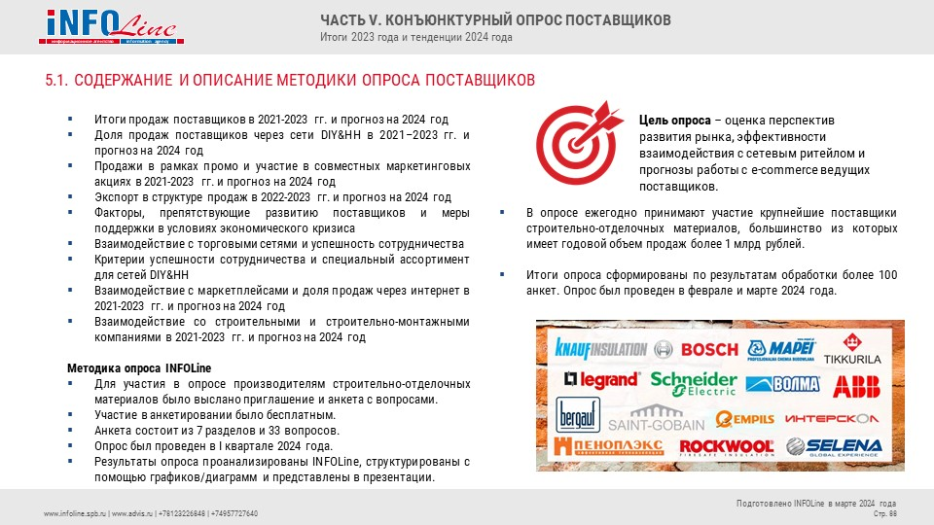
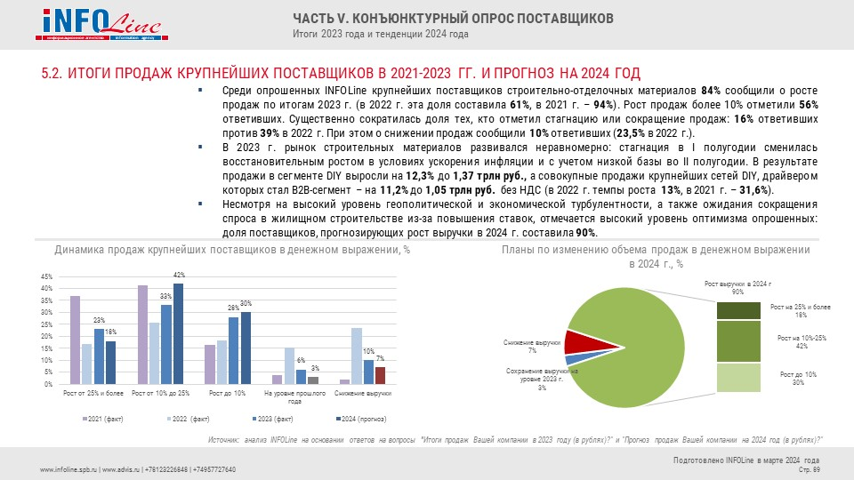
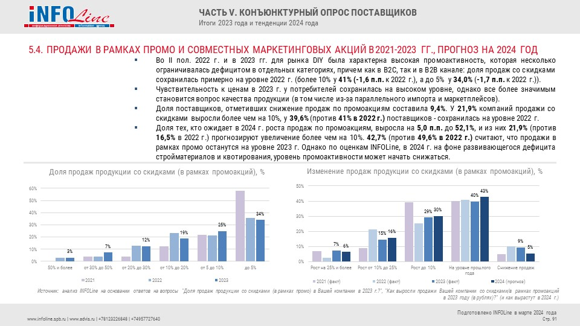
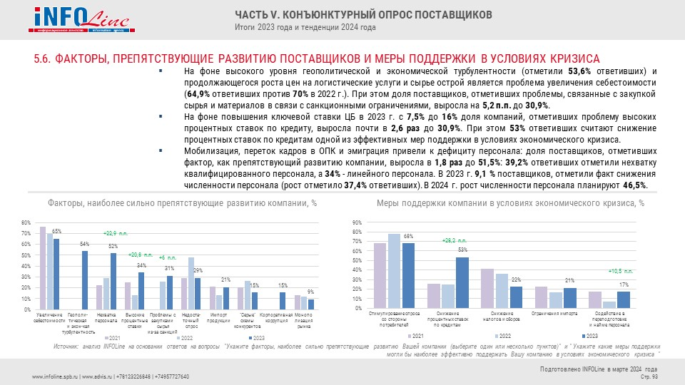
 | РЫНОК DIY РОССИИ Итоги 2023 года и тенденции 2024 года. Демоверсия
ЧАСТЬ VI. КОНЪЮНКТУРНЫЙ ОПРОС ПОСТАВЩИКОВ
Содержание и описание методики опроса
Итоги продаж поставщиков
Доля продаж поставщиков через сети DIY
Продажи в рамках промо и участие в совместных
маркетинговых акциях
Экспорт в структуре продаж
Факторы, препятствующие развитию
поставщиков и меры поддержки
Взаимодействие с торговыми сетями
и успешность сотрудничества
Взаимодействие с маркетплейсами
и доля продаж через интернет
Взаимодействие со строительными
и строительно-монтажными компаниями
 | В полной версии исследования «РЫНОК DIY РОССИИ. ИТОГИ 2024 ГОДА И ТЕНДЕНЦИИ 2025 ГОДА»:
В полной версии – 11 слайдов, 20 диаграмм
*Выйдет в рамках II итерации

Slide 17

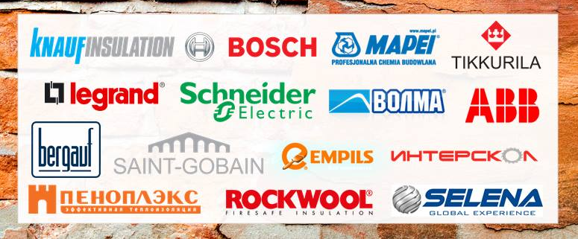
6.1. СОДЕРЖАНИЕ И ОПИСАНИЕ МЕТОДИКИ ОПРОСА ПОСТАВЩИКОВ
 | Итоги продаж поставщиков в 2022-2024 гг. и прогноз на 2025 год Доля продаж поставщиков через сети DIY&HH в 2022–2024 гг. и прогноз на 2025 год Продажи в рамках промо и участие в совместных маркетинговых акциях в 2022-2024 гг. и прогноз на 2025 год Экспорт в структуре продаж в 2023-2024 гг. и прогноз на 2025 год Факторы, препятствующие развитию поставщиков и меры поддержки в условиях экономического кризиса Взаимодействие с торговыми сетями и успешность сотрудничества Критерии успешности сотрудничества и специальный ассортимент для сетей DIY&HH Взаимодействие с маркетплейсами и доля продаж через интернет в 2022-2024 гг. и прогноз на 2025 год Взаимодействие со строительными и строительно-монтажными компаниями в 2022-2024 гг. и прогноз на 2025 год Методика опроса INFOLine Для участия в опросе производителям строительно-отделочных материалов было выслано приглашение и анкета с вопросами. Участие в анкетировании было бесплатным. Анкета состоит из 7 разделов и 33 вопросов. Опрос был проведен в I-II квартале 2025 года. Результаты опроса проанализированы INFOLine, структурированы с помощью графиков/диаграмм и представлены в презентации. | В опросе ежегодно принимают участие крупнейшие поставщики строительно-отделочных материалов, большинство из которых имеет годовой объем продаж более 1 млрд рублей. Итоги опроса сформированы по результатам обработки более 100 анкет.
Цель опроса – оценка перспектив развития рынка, эффективности взаимодействия с сетевым ритейлом и прогнозы работы с e-commerce ведущих поставщиков.
Notes:
Содержание опроса
Итоги продаж крупнейших поставщиков в 2017-2019 гг. и прогноз на 2020 год
Доля продаж крупнейших поставщиков через сети DIY&HH в 2017–2019 гг. и прогноз на 2020 год
Продажи в рамках промо и участие в совместных маркетинговых акциях в 2018-2019 гг. и прогноз на 2020 г.
Экспорт в структуре продаж в 2018-2019 гг. и прогноз на 2020 год
Взаимодействие с торговыми сетями и успешность сотрудничества
Продажи крупнейших поставщиков через сеть Internet в 2018-2019 гг. и прогноз на 2020 г.
NEW! Взаимодействие с интернет-магазинами и маркетплейсами
NEW! Взаимодействие со строительными и строительно-монтажными организациями
Методика опроса INFOLine
Для участия в опросе производителям строительно-отделочных материалов было выслано соответствующее приглашение и анкета с вопросами.
Участие в анкетировании было бесплатным.
Анкета состоит из 7 разделов и 33 вопроса.
Сбор анкет производили специалисты INFOLine.
Опрос был проведен в I квартале 2020 года.
Результаты опроса проанализированы INFOLine, структурированы с помощью графиков/диаграмм и представлены в презентации.

Slide 18
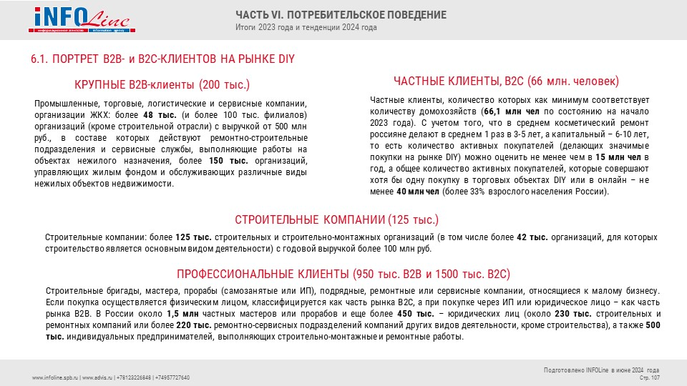
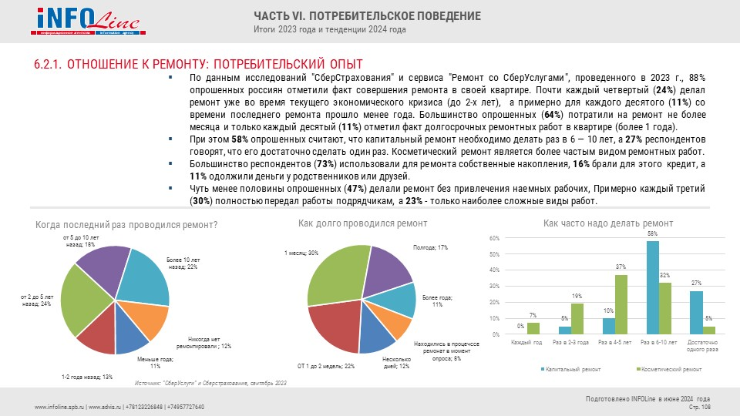
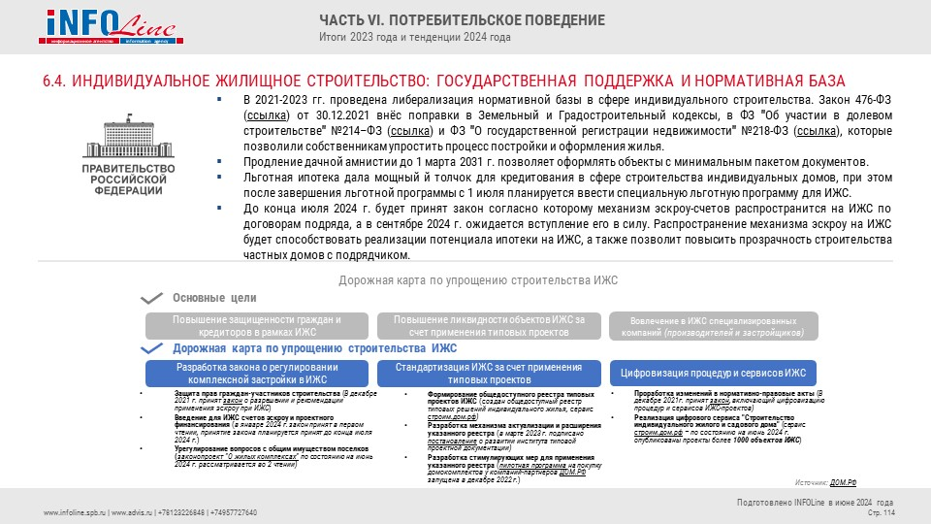
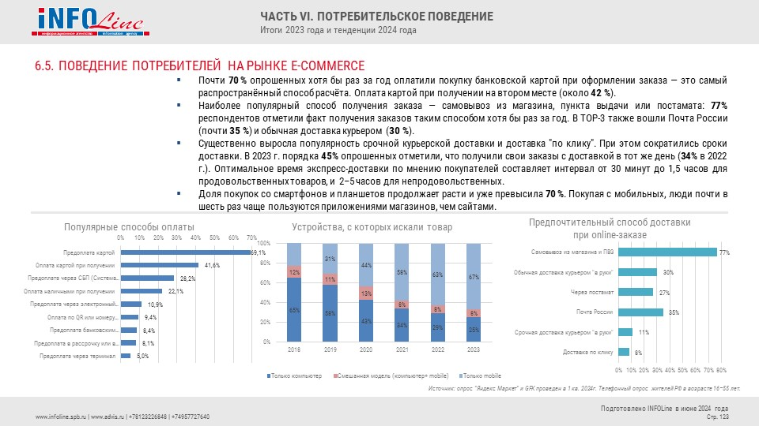
ЧАСТЬ VII. ПОТРЕБИТЕЛЬСКОЕ ПОВЕДЕНИЕ
Портрет B2B- и B2C-клиентов на рынке DIY
Отношение к ремонту
Поведение при выборе и покупке стройматериалов
Индивидуальное жилищное строительство
Поведение потребителей на рынке e-commerce
 | В полной версии исследования «РЫНОК DIY РОССИИ. ИТОГИ 2024 ГОДА И ТЕНДЕНЦИИ 2025 ГОДА»:
В полной версии – 17 слайдов, 38 диаграмм
*Выйдет в рамках II итерации

Slide 19
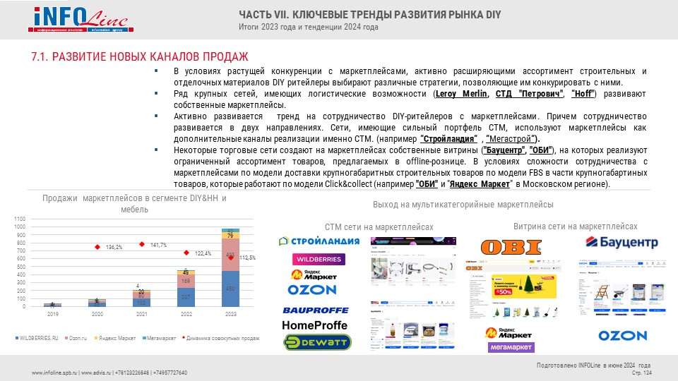
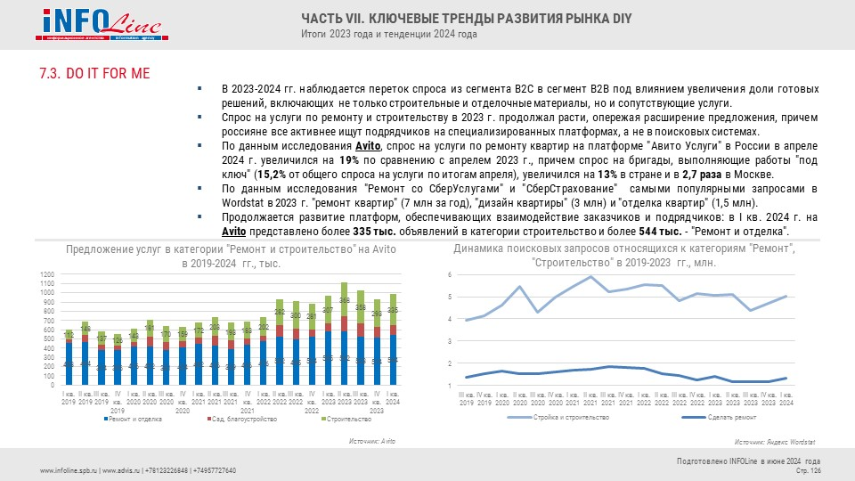
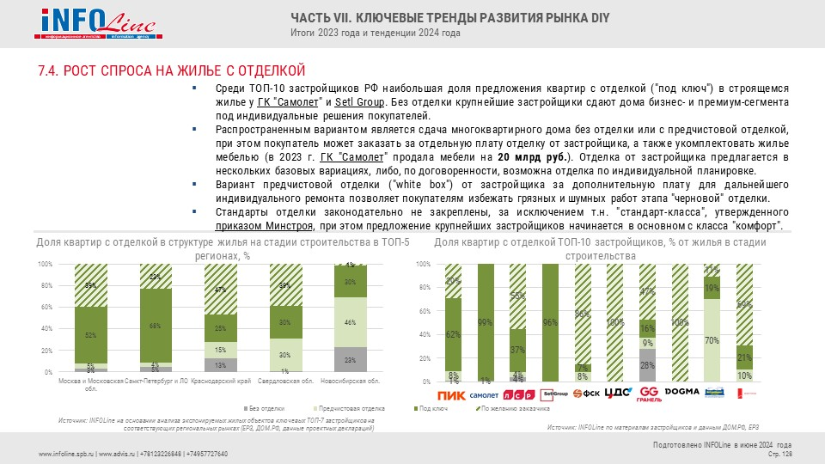
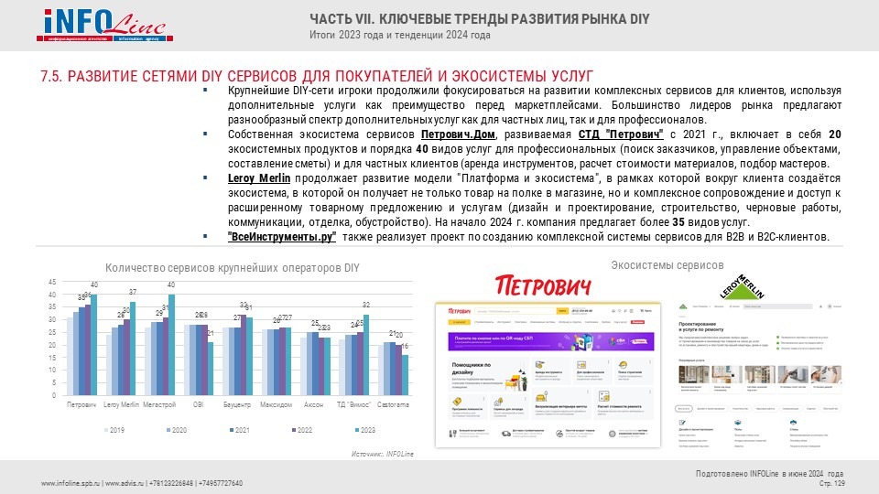
ЧАСТЬ VIII. КЛЮЧЕВЫЕ ТРЕНДЫ РЫНКА DIY
Развитие новых каналов продаж
Развитие B2B-сегмента
DO IT FOR ME
Рост спроса на жилье с отделкой
Развитие сетями DIY сервисов для покупателей
и экосистемы услуг
 | В полной версии исследования «РЫНОК DIY РОССИИ. ИТОГИ 2024 ГОДА И ТЕНДЕНЦИИ 2025 ГОДА»:
В полной версии – 6 слайдов, 10 диаграмм
*Выйдет в рамках II итерации

Slide 20
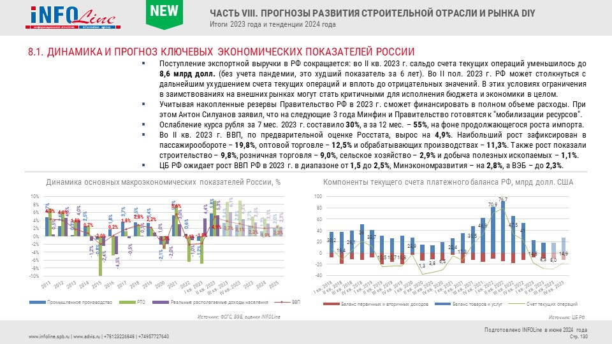
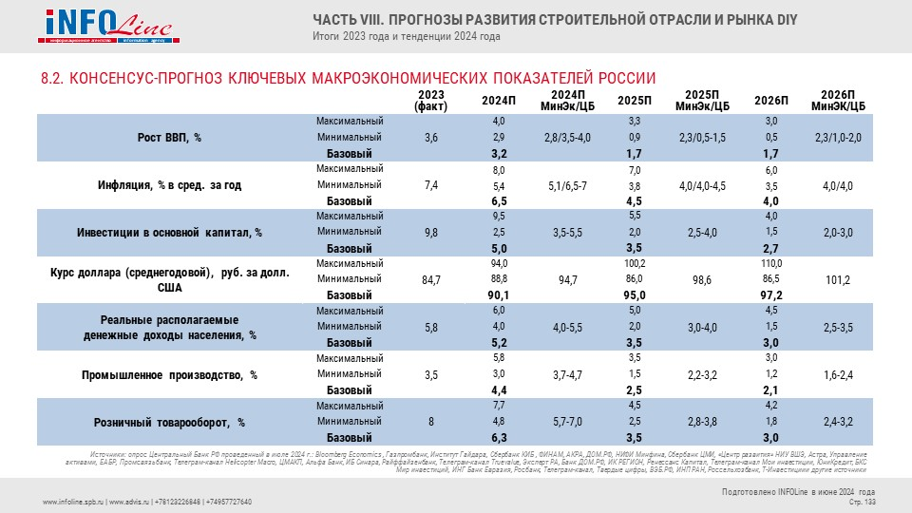
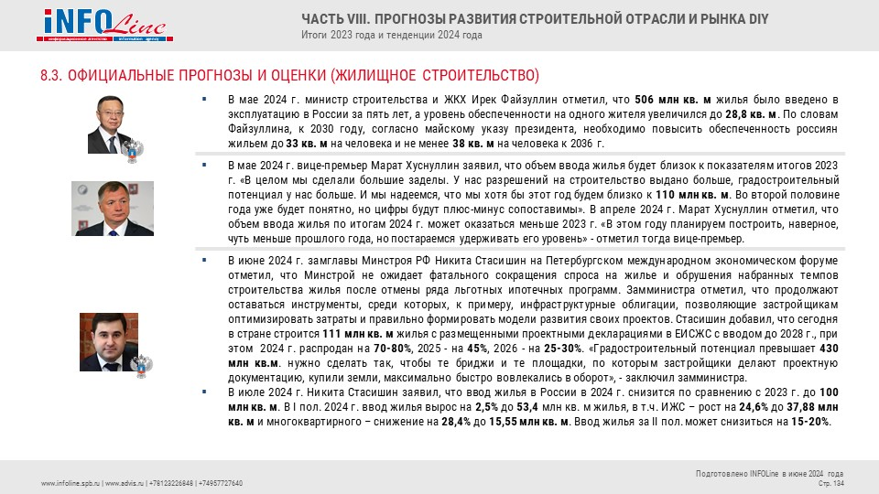
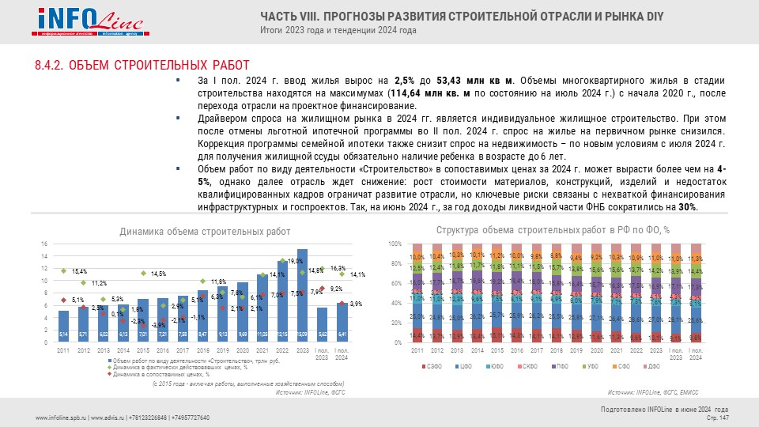
ЧАСТЬ IX. ПРОГНОЗЫ РАЗВИТИЯ СТРОИТЕЛЬНОЙ ОТРАСЛИ И РЫНКА DIY
Динамика и прогноз ключевых экономических
показателей России
Консенсус-прогноз ключевых макро-экономических показателей
Официальные прогнозы и оценки
Прогнозы развития строительной отрасли
Прогнозы развития розничной торговли
Прогнозы развития торговли в сегментах
DIY&Household и мебель
 | В полной версии исследования «РЫНОК DIY РОССИИ. ИТОГИ 2024 ГОДА И ТЕНДЕНЦИИ 2025 ГОДА»:
В полной версии – 32 слайда, 22 диаграммы
*Выйдет в рамках II итерации

Slide 21
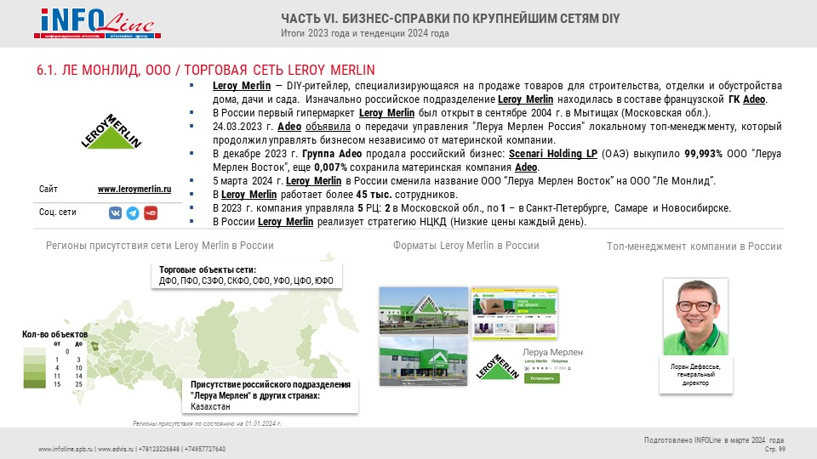
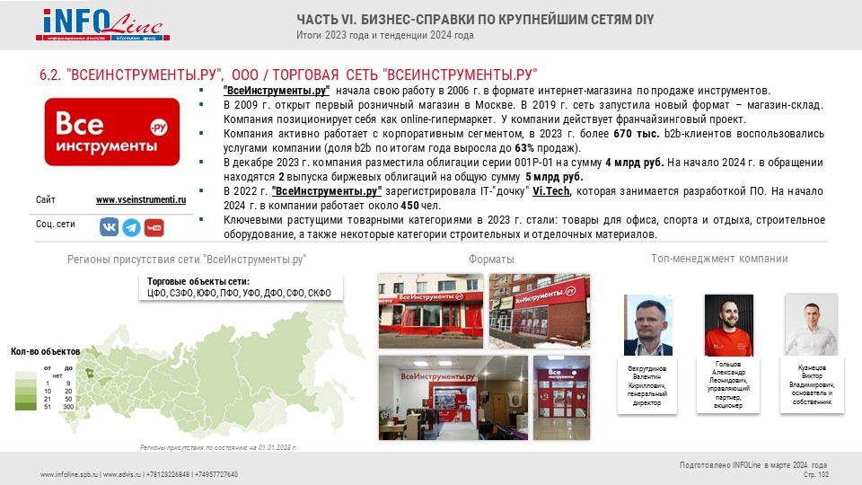
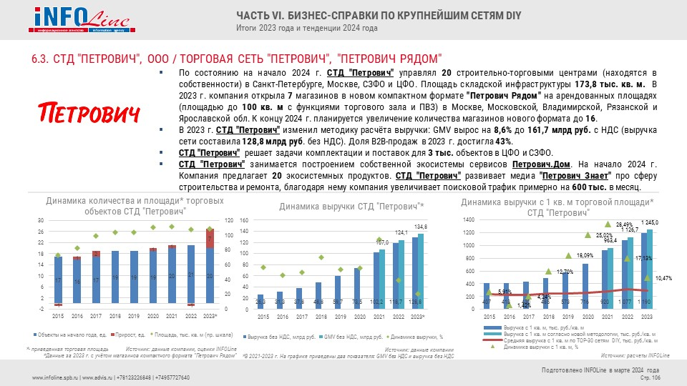
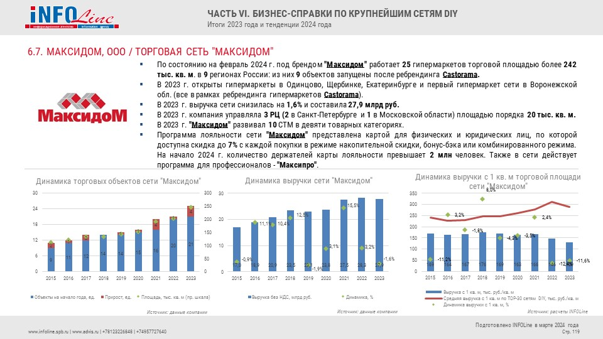
ЧАСТЬ X. БИЗНЕС-СПРАВКИ ПО КРУПНЕЙШИМ СЕТЯМ DIY
Перспективы развития крупнейших сетей DIY России
Основные форматы, регионы присутствия, топ-менеджмент
Динамика финансовых и показателей эффективности
Омниканальная стратегия компаний
Новые концепции и форматы
 | В полной версии исследования «РЫНОК DIY РОССИИ. ИТОГИ 2024 ГОДА И ТЕНДЕНЦИИ 2025 ГОДА»:
В полной версии – 87 слайдов, 90 диаграмм
*обновление в рамках II итерации

Slide 22



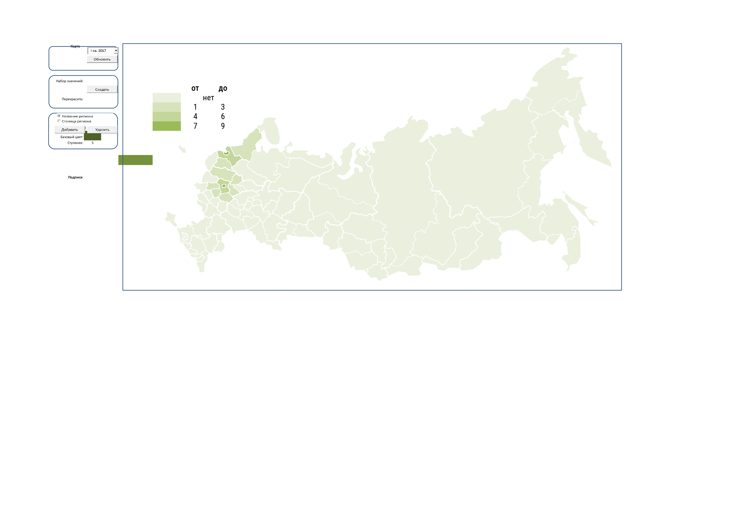
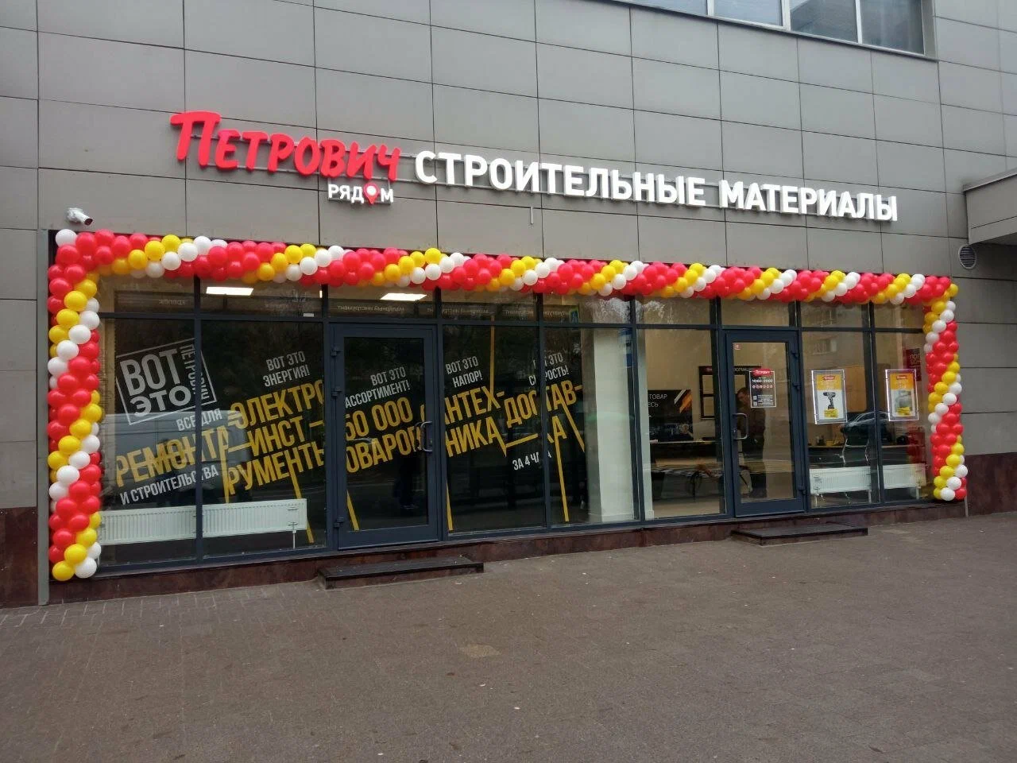

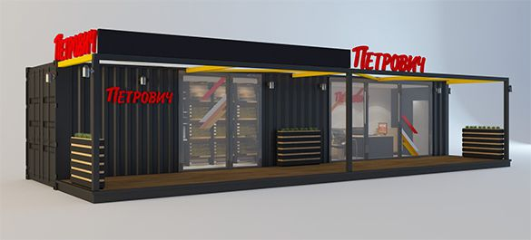
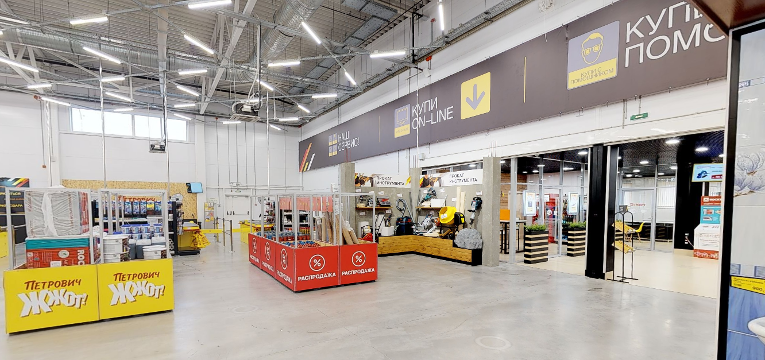

10*. СТД "ПЕТРОВИЧ", ООО / ТОРГОВАЯ СЕТЬ "ПЕТРОВИЧ", "ПЕТРОВИЧ РЯДОМ"
 | В 1995 г. была основана компания ООО "Петрокон", которая занималась фасовкой цемента, и открыта первая стройбаза в Санкт-Петербурге. В 1998 г. компания переименована в СТД "Петрович“. В 2009 г. запущена программа лояльности "Клуб Друзей Петровича". В 2017 г. стартовала программа "Высшая Лига Петровича". В 2022 г. запущена программа "Союз отважных", в 2024 г. число участников программ лояльности достигло 900 тыс. человек. Количество online-заказов на официальном сайте сети в 2024 г. превысило ** млн. В 2015 г. открыт завод по производству сухих строительных смесей в Колпино (Санкт-Петербург). Компания развивает СТМ, среди них КМ, Hard-Fix, Hesler, Wenzo, Termatik, Corsa Deco, Lavelly, "Изостронг", "Петролит" и другие. СТМ представлены в ** товарных группах, доля в выручке **%, компания планирует увеличить значение до 15%. В 2024 г. компания переехала в новый центральный офис в Санкт-Петербурге площадью ** тыс. кв. м. В феврале 2025 г. был запущен РЦ в "PNK Парк Домодедово-2" площадью ** тыс. кв. м, всего СТД "Петрович“ управляет 5 РЦ. Стратегия компании включает развитие программ лояльности и экосистемы сервисов для B2B и B2C-клиентов.
Сайт | www.petrovich.ru
Соц. сети
Регионы присутствия сети СТД "Петрович"
Форматы
Топ-менеджмент компании
Торговые объекты сети:
СЗФО, ЦФО
Кол-во объектов
Мовчан Евгений
Михайлович, генеральный директор
Регионы присутствия по состоянию на 01.01.2025 г.
Notes:
https://www.retail.ru/news/petrovich-vyruchka-v-2024-godu-sostavila-rekordnye-181-mlrd-rubley-24-fevralya-2025-261273/
Старый текст:
В 1995 г. была основана компания ООО "Петрокон", которая занималась фасовкой цемента, и открыта первая стройбаза в Санкт-Петербурге. В 1998 г. компания переименована в СТД "Петрович“.
В 2009 г. запущена программа лояльности "Клуб Друзей Петровича". В 2017 г. стартовала программа "Высшая Лига Петровича". На конец 2023 г. "Клуб друзей Петровича" насчитывает более 580 тыс. участников. В августе 2022 г. была запущена программа для физлиц "Союз отважных", число участников к началу 2024 г. превысило 120 тыс. чел.
В 2015 г. открыт завод по производству сухих строительных смесей в Колпино (Санкт-Петербург). Компания развивает СТМ, среди них КМ, Hard-Fix, Hesler, Wenzo, Termatik, Corsa Deco, Lavelly, "Изостронг", "Петролит". В декабре 2023 г. СТД "Петрович" начал продажу плитки под СТМ Lavelly и краски под СТМ КМ. Доля СТМ в выручке 10%.
В IV кв. 2023 компания приобрела 2 офисных объекта площадью 30 тыс. кв. м в Санкт-Петербурге и весной 2024 г. открыла новый центральный офис. Компания управляет 4 РЦ. В декабре 2023 г. СТД "Петрович" заключил сделку с PNK Group о строительстве РЦ общей площадью 108 тыс. кв. м в "PNK парк Домодедово-2".
Ссылки:

Slide 23
10*. СТД "ПЕТРОВИЧ", ООО / ТОРГОВАЯ СЕТЬ "ПЕТРОВИЧ", "ПЕТРОВИЧ РЯДОМ"
 | На начало 2025 г. СТД "Петрович" управлял ** строительно-торговым центром (находятся в собственности) в Санкт-Петербурге, Москве, СЗФО и ЦФО. В конце 2024 г. была завершена реконструкция одного СТЦ. Общая площадь инфраструктуры СТЦ составляет ** кв. м, площадь РЦ - **кв. м. На февраль 2025 г. СТД "Петрович" открыл ** магазина в компактном формате "Петрович Рядом" на арендованных площадях (площадью до 100 кв. м с функциями торгового зала и ПВЗ) в Москве, Калуге, Ярославле, Владимире, Рязани, Туле и Великом Новгороде. В 2024 г. GMV СТД "Петрович" вырос на **% до ** млрд руб. с НДС (выручка – на **% до * млрд руб. с НДС). Доля B2B, по оценкам INFOLine, составляет около **% в продажах сети. В 2024 г. СТД "Петрович" сократил процесс заказа для B2B клиентов в ** раз, запустив электронный обмен с покупателями (EDI). СТД "Петрович" развивает собственную экосистему сервисов "Петрович.Дом" для строительства и ремонта. В 2024 г. выручка экосистемы "Петрович.Дом" выросла на **%. СТД "Петрович" управляет медиа "Петрович Знает" про строительство и ремонт, благодаря нему компания увеличивает поисковой трафик примерно на **в месяц.
Динамика количества и площади* торговых объектов СТД "Петрович"
Динамика выручки СТД "Петрович"*
Динамика выручки с 1 кв. м торговой площади*
СТД "Петрович"
*- приведенная торговая площадь
Источник: данные компании, оценки INFOLine
*Данные за 2023-2024 г. с учётом магазинов компактного формата "Петрович Рядом"
Источник: данные компании
*В 2021-2024 г. На графике приведены два показателя: GMV без НДС и выручка без НДС
Источник: расчеты INFOLine
Notes:
https://petrovich.ru/about/news/701/
https://www.comnews.ru/content/235562/2024-10-07/2024-w41/1244/petrovich-b2b-sokratil-process-zakaza-stroymaterialov-do-5-minut
https://www.retail.ru/news/set-petrovich-otkryla-20-magazinov-malogo-formata-i-prodolzhit-razvivat-eto-napr-26-dekabrya-2024-249320/
https://www.retail.ru/news/petrovich-vyruchka-v-2024-godu-sostavila-rekordnye-181-mlrd-rubley-24-fevralya-2025-261273/
Старый текст:
По состоянию на начало 2024 г. СТД "Петрович" управлял 20 строительно-торговыми центрами (находятся в собственности) в Санкт-Петербурге, Москве, СЗФО и ЦФО. Площадь складской инфраструктуры 173,8 тыс. кв. м. В 2023 г. компания открыла 7 магазинов в новом компактном формате "Петрович Рядом" на арендованных площадях (площадью до 100 кв. м с функциями торгового зала и ПВЗ) в Москве, Московской, Владимирской, Рязанской и Ярославской обл. К концу 2024 г. планируется увеличение количества магазинов нового формата до 16.
В 2023 г. СТД "Петрович" изменил методику расчёта выручки: GMV вырос на 8,6% до 161,7 млрд руб. с НДС (выручка сети составила 128,8 млрд руб. без НДС). Доля B2B-продаж в 2023 г. достигла 43%.
СТД "Петрович" решает задачи комплектации и поставок для 3 тыс. объектов в ЦФО и СЗФО.
СТД "Петрович" занимается построением собственной экосистемы сервисов Петрович.Дом. На начало 2024 г. Компания предлагает 20 экосистемных продуктов. СТД "Петрович" развивает медиа "Петрович Знает" про сферу строительства и ремонта, благодаря нему компания увеличивает поисковой трафик примерно на 600 тыс. в месяц.
Ссылки:

Slide 24







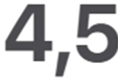
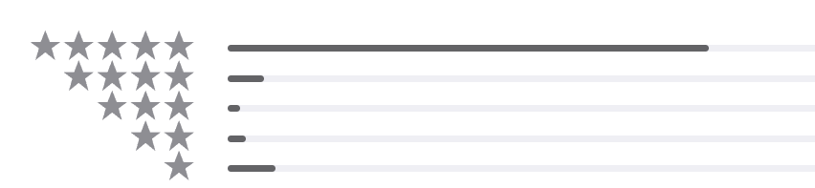



10*. СТД "ПЕТРОВИЧ", ООО / ТОРГОВАЯ СЕТЬ "ПЕТРОВИЧ", "ПЕТРОВИЧ РЯДОМ"
 | В 2011 г. был запущен интернет-магазин СТД "Петрович", до этого с 1998 г. клиентам компании предоставлялась услуга "Доставка по звонку", которая послужила базисом для развития online-торговли. В 2017 г. компания запустила мобильное приложение. В 2024 г. трафик интернет-магазина превысил **человек. СТД "Петрович" сфокусирован на развитии омниканальности, экспансии в новые регионы, увеличении доли СТМ и развитии экосистемы. В омниканальной бизнес-модели СТД "Петрович" ** каналов продаж. По итогам 2024 г. online-продажи увеличились на **% до ** млрд. руб. с НДС, доля интернет-магазина превысила **% розничного оборота сети. Компания активно ведет социальные сети, в том числе "Дзен" с ** тыс. подписчиков. С ноября 2024 г. при заказе на сайте клиентам стала доступна оплата сервисом "Долями" с рассрочкой до ** мес. В 2024 г. СТД "Петрович" выполнил ** млн доставок, из них более **млн включали опцию "Подъём". В 2022 г. СТД "Петрович" начал сотрудничать с региональными торговыми сетями DIY по принципу e-com-франшизы. К концу 2024 г., количество городов с e-com-франшизой выросло до **, ассортимент был расширен до ** SKU.
Интернет-магазин | www.petrovich.ru
Приложения
Характеристики интернет-магазина
Способы оплаты
Условия доставки
Ассортимент | более ** тыс. SKU
Минимальная сумма заказа | Нет
Сотрудничество с маркетплейсами | Нет
Среднее количество посещений* | ** млн в месяц
Количество поисковых запросов | ** млн в месяц
Количество подписчиков VK | ** тыс.
Специальный раздел: | для юридических лиц – здесь для клиентов B2B-подразделения – здесь
В приложении | На сайте | Курьеру
Условия доставки | Зависит от грузоподъемности ТС, адреса и вида доставки, количества точек разгрузки.
Дополнительные условия заказа | Возможно бесплатно перенести время доставки, позвонив в call-центр до начала интервала доставки.
Регионы собственной доставки | СЗФО, ЦФО
Рейтинг мобильного приложения*
*по данным за 2024 г.
Источник: INFOLine, данные компании, Pro.Metrica и др.
Notes:
https://petrovich.ru/about/
https://www.retail.ru/news/v-2024-godu-std-petrovich-dostavil-3-6-mln-zakazov-26-dekabrya-2024-249276/
https://www.retail.ru/news/petrovich-vyruchka-v-2024-godu-sostavila-rekordnye-181-mlrd-rubley-24-fevralya-2025-261273/
Старый текст:
В 2011 г. был запущен интернет-магазин СТД "Петрович", до этого с 1998 г. клиентам компании предоставлялась услуга "Доставка по звонку", которая послужила базисом для развития online-торговли.
В 2017 г. компания запустила мобильное приложение. На январь 2024 г. количество скачиваний превысило 1,8 млн.
Стратегия СТД "Петрович" сфокусирована на развитии омниканальности, экспансии в новые регионы, увеличении доли СТМ и развитии экосистемы. В омниканальной бизнес-модели СТД "Петрович" 8 каналов продаж.
По итогам 2023 г. online-продажи увеличились на 8,9% до 75,7 млрд. руб. с НДС, а доля интернет-магазина выросла до 55% розничного оборота сети. В 2023 г. компания изменила методологию оценки online-продаж, отнеся к дистанционным продажам часть B2B-продаж, и декларирует долю дистанционных продаж 73,3% от общего GMV.
В 2023 г. СТД "Петрович" выполнил 3,4 млн доставок в 630 городах России, доступен самовывоз из ПВЗ.
В 2022 г. СТД "Петрович" начал сотрудничать с региональными торговыми сетями DIY по принципу e-com-франшизы. К концу 2023 г., количество регионов с e-com-франшизой выросло до 8, доступный ассортимент превышает 30 тыс. SKU.
Ссылки:

Slide 25
СОГЛАШЕНИЕ ОБ ИСПОЛЬЗОВАНИИ ИНФОРМАЦИИ
 | Подписчик (клиент, покупатель) имеет право хранить и обрабатывать предоставляемую информацию. Дальнейшее распространение, перепродажа, копирование и публикация информации запрещены. Ни одна из информационных частей или весь продукт целиком не могут распространяться в локальной сети, транслироваться и передаваться в любом виде и любыми средствами, включая учебные, электронные, механические, фотокопировальные, записывающие или другие, без предварительного письменного согласования с INFOLine. Запрещается передача информации любым другим организациям: дочерним, предприятиям с долевым участием, любым другим юридическим лицам, под запрет также попадает передача информации структурным подразделениям без образования юридического лица, расположенным по другому физическому адресу, в том числе филиалам, отделениям и любым иным структурным подразделениям в коммерческих или некоммерческих целях. Срок исполнения обязанностей подписчика, клиента, покупателя по настоящему соглашению: 10 лет с момента предоставления информации. Подписчик не может передавать или иным образом уступать, полностью или частично, свои права и обязанности по данному Соглашению без предварительного письменного согласования с INFOLine. Подписчик несет полную имущественную ответственность за невыполнение своих обязательств по Соглашению в соответствии с законодательством Российской Федерации. Предоставляемая информация является сообщениями и материалами информационного агентства INFOLine (зарегистрировано Федеральной службой по надзору в сфере связи, информационных технологий и массовых коммуникаций (Роскомнадзор) за номером ИА № ФС 77 – 37500).

Slide 26









ОБЗОРЫ ЭКОНОМИКИ И КЛЮЧЕВЫХ ОТРАСЛЕЙ
 | В 2025 году эксперты INFOLine представляют серию отраслевых исследований, которые помимо подробного анализа развития отраслей включают рейтинги компаний, анализ ВЭД, описание крупнейших сделок M&A, анализ изменений в государственном регулировании, динамику развития отраслей за последние 5 лет и прогноз развития на 2025-2026 гг. и еще ряд элементов, необходимых для понимания текущей ситуации и перспектив. Исследования выпущены в формате удобной электронной презентации: оптимальное сочетание ключевых выводов и тезисов, графических материалов (всего более 1000 рисунков, диаграмм, таблиц), а также гиперссылки на важнейшие нормативные документы и сайты компаний. Материалы доступны на русском и английском языках. Единый (по методике и структуре) набор из 9 (!) исследований охватывает все ключевые отрасли и рынки экономики. С 2022 года INFOLine реализует аналогичную линейку продуктов по экономике стран Центральной Азии. Специальное предложение: вы можете БЕСПЛАТНО получить краткую версию исследования одной из интересующих отраслей, для этого отправьте запрос на электронную почту mail@infoline.spb.ru или свяжитесь с нами по телефонам: (812) 322-68-48, (495) 772-7640.
 | ИССЛЕДОВАНИЯ ОТРАСЛЕЙ: "Строительная отрасль России" "Производство продуктов питания в России" "Агропромышленный комплекс России" "Транспортная отрасль России" "Нефтяная, газовая и угольная промышленность России" "Электроэнергетическая отрасль России" "Рынок общественного питания России" "Розничная торговля FOOD и рынок потребительских товаров России" "Розничная торговля NON-FOOD и рынок потребительских товаров России"

Slide 27




ЭКСПЕРТНОЕ СОПРОВОЖДЕНИЕ ИССЛЕДОВАНИЙ
 | За 25 лет работы команда INFOLine накопила высокие компетенции, позволяющие ей регулярно выпускать широкую линейку информационных и аналитических продуктов, отражающих состояние, вектор развития и знаковые тренды ключевых отраслей в России и странах Центральной Азии. Одной из самых востребованных опций при покупке исследований INFOLine в последние годы стало экспертное сопровождение наших продуктов. Как это работает? Эксперты INFOLine предлагают вам: обсуждение результатов исследования со специалистами вашей компании, с акцентами на основных показателях и ключевых трендах отрасли; выступление на корпоративном мероприятии вашей компании с аналитическим докладом и расширенной презентацией; участие в клиентской конференции вашей компании (спикерская интеграция, модерация, отраслевая аналитика). Вы: приобретаете исследование INFOLine. Мы: поможем вам эффективно применить его в работе вашей компании. ОБСУДИТЬ ВЫСТУПЛЕНИЕ ЭКСПЕРТОВ INFOLine: отправьте запрос на электронную почту mail@infoline.spb.ru или свяжитесь с нами по телефонам: (812) 322-68-48, (495) 772-7640. Оперативная связь с нами возможна через бота https://t.me/INFOLine_auto_Bot
 | ИССЛЕДОВАНИЯ ОТРАСЛЕЙ: "Строительная отрасль России" "Производство продуктов питания в России" "Рынок общественного питания России" "Агропромышленный комплекс России" "Транспортная отрасль России" "Нефтяная, газовая и угольная промышленность России" "Розничная торговля FOOD и рынок потребительских товаров России" "Электроэнергетическая отрасль России" "Розничная торговля NON-FOOD и рынок потребительских товаров России"
Подписка на рассылку
Summary INFOLine

Slide 28



ОБ АВТОРЕ – ГРУППА КОМПАНИЙ INFOLine
В настоящее время для компаний как никогда остро встал вопрос необходимости проведения мониторинга и анализа отраслевых и экономических событий мире. Решение данной задачи не представляется возможным без профессионального и высокоэффективного информационного отдела.
INFOLine — это ваш информационный отдел, который будет работать на пользу и развитие вашего бизнеса, услугами которого смогут воспользоваться все сотрудники вашей фирмы.
Группа компаний INFOLine является независимой компанией и работает на рынке исследований различных отраслей РФ с 2001 г. Проведенные исследования инвестиционных процессов в различных отраслях промышленности специалистами агентства INFOLine являются лучшими на рынке, что признано многочисленными клиентами и партнерами.
Россия | Казахстан | Сербия | ОАЭ
www.infoline.spb.ru | www.info2b.kz | mail@infoline.spb.ru | info@info2b.kz
+74957727640 | +77478230289 | +971524183664 | @INFOLine_auto_Bot
Спасибо за внимание!

